Slide 1
Sistema de Protección Integral a la Infancia – Chile Crece Contigo
Ministerio de Desarrollo Social
Giovanna Silva G.
2° Congreso Internacional de Investigación en Educación Infantil 2014

Slide 2

Contexto

Slide 3
Población por edad en Chile
Edad | Número de personas | %
0 a 3 años | 980.640 | 5,8%
4 a 5 años | 436.521 | 2,6%
6 a 13 años | 1.888.163 | 11,1%
14 a 17 años | 1.118.586 | 6,6%
18 años y más | 12.538.605 | 73,9%
Total | 16.962.515 | 100%
Fuente: CASEN 2011
• En 1990 éramos 13 millones de chilenos y habían 1.582.000 niños/as menores de 5 años.
• En 2011 somos 16,9 millones y hay 1.417.161 niños/as menores de 5 años.
3,9 millones de chilenos más y 165.000 niños menos
Gobierno de Chile | Ministerio de Desarrollo Social
Fuente: CASEN, 2011

Slide 4
Pobreza por edad
Edad | Personas en pobreza (miles) | % de pobreza
0 a 3 años | 236 | 24,0%
4 a 5 años | 103 | 23,6%
6 a 13 años | 446 | 23,6%
14 a 17 años | 225 | 20,1%
18 años y más | 1.437 | 11,5%
Total | 2.447 | 14,4%
La pobreza en niños menores de 3 años es un 67% mayor que la pobreza a nivel nacional
Gobierno de Chile | Ministerio de Desarrollo Social
Fuente: CASEN, 2011

Slide 5
Pobreza extrema por edad
Edad | Personas en pobreza extrema (miles) | % de pobreza extrema
0 a 3 años | 45 | 4,6%
4 a 5 años | 22 | 5,1%
6 a 13 años | 88 | 4,7%
14 a 17 años | 41 | 3,7%
18 años y más | 276 | 2,2%
Total | 472 | 2,8%
La pobreza extrema en niños menores de 3 años es un 64% mayor que la pobreza extrema a nivel nacional
Gobierno de Chile | Ministerio de Desarrollo Social
Fuente: CASEN, 2011

Slide 6
Niños/as menores de 5 años con sobrepeso u obesidad
14,0%
14%
12%
+49%
10%
11,1%
8%
9,4%
6%
4%
2%
0%
1990
1992
1994
1996
1998
2000
2003
2006
2009
2011
Sobrepeso y obesidad se siguen disparando
Hay 72.000 niños más con sobrepeso entre 2006 y 2011
Gobierno de Chile | Ministerio de Desarrollo Social
Fuente: CASEN, 2011

Slide 7
Niños/as menores de 5 años con sobrepeso u obesidad por Quintil
18%
16%
14%
12%
2009
10%
8%
2011
6%
4%
2%
0%
I Quintil
II Quintil
III Quintil
IV Quintil
V Quintil
Sobrepeso se dispara especialmente en 20% más vulnerable
En caso de niños del 20% más pobre la obesidad subió 44% en 2 años
Gobierno de Chile | Ministerio de Desarrollo Social
Fuente: CASEN, 2011

Slide 8
Asistencia a Sala Cuna y Jardín Infantil
45%
Niños que asisten a jardín infantil aumentan 36%
40%
41,7%
35%
30%
30,6%
25%
20%
15%
9,9%
10%
10,1%
5%
0,8%
7,8%
0%
Sala Cuna
1990
1992
1994
1996
1998
2000
2003
2006
2009
2011
Jardín Infantil
Número de niños en jardines infantiles se duplica respecto al 2003
Sólo 10% asiste a sala cuna, pese a aumento del 29% desde 2009
Gobierno de Chile | Ministerio de Desarrollo Social
Fuente: CASEN, 2011

Slide 9
Asistencia a Sala Cuna y Jardín Infantil, por Quintil
60%
42,9%
52,4%
50%
39,9%
40,3%
39,0%
40%
30%
20%
11,1%
11%
10,6%
8,0%
10,1%
10%
0%
Sala Cuna
Jardín Infantil
I Quintil
II Quintil
III Quintil
IV Quintil
V Quintil
Más de la mitad de niños de ingresos altos asiste al jardín infantil
Sólo 40% en niños de ingresos bajos
Sala Cuna es muy parecida según niveles de ingreso
Gobierno de Chile | Ministerio de Desarrollo Social
Fuente: CASEN, 2011

Slide 10
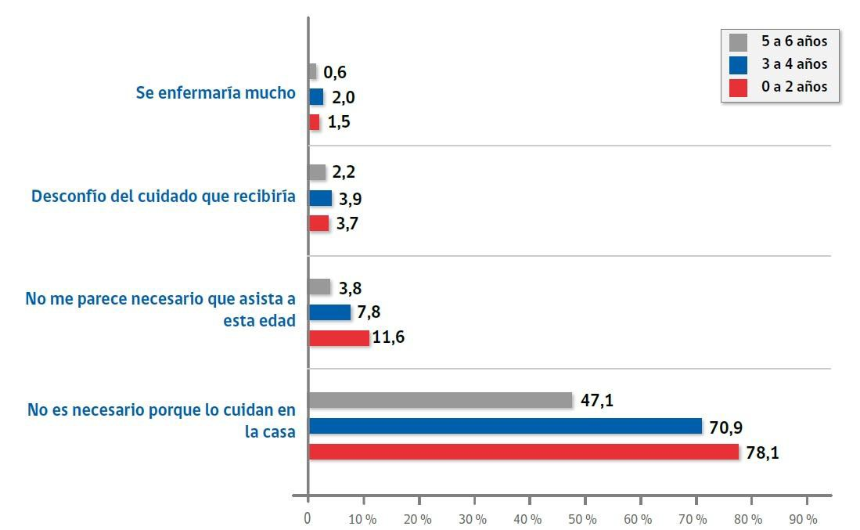
Razones de inasistencia en Pre-escolares
Gobierno de Chile | Ministerio de Desarrollo Social
Fuente: CASEN, 2011

Slide 11
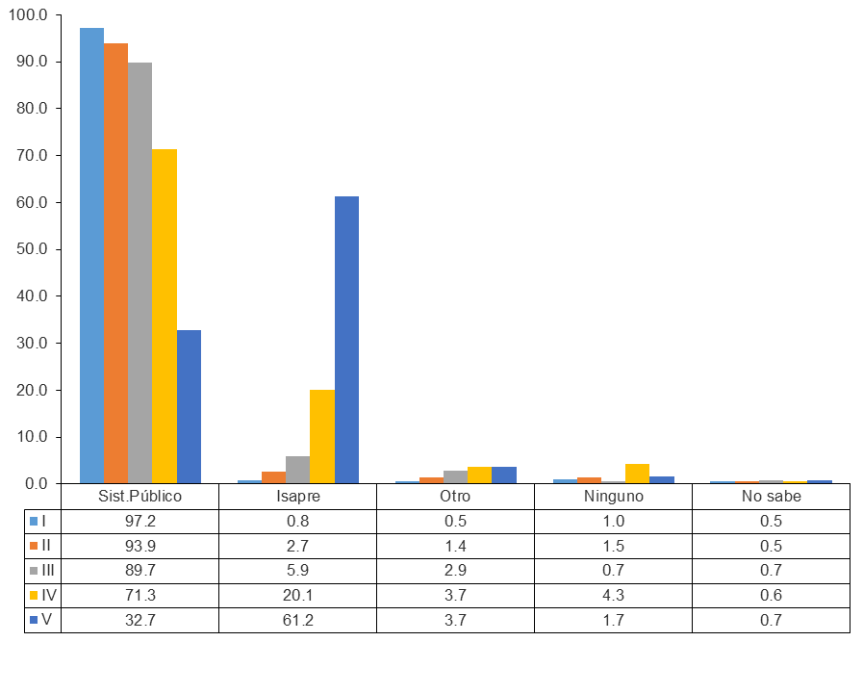
Índices de Salud : Cobertura
Atención profesional del parto = 99.8%
90% de las mujeres realiza su control prenatal en el sistema público de salud.
79% inicia oportunamente su control de gestación (antes de las 20 semanas de gestación).
Porcentaje de niños y niñas menores de 4 años, según Sistema Previsional de Salud, 2009 (porcentaje)
83,4% de los niños y niñas menores de 4 años se atiende en el sistema público de salud
(*) La categoría “Otro” incluye las alternativas: “Otro” y “FFAA y del orden”
(**) La categoría “Ninguno” representa la atención particular.
Fuente: CASEN, 2011

Slide 12
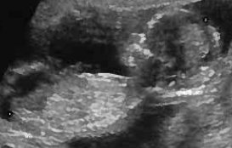
El origen de Chile Crece Contigo

Slide 13


Consejo Asesor Presidencial para la Reforma de las Políticas de Infancia (2006)
Amplia participación
Audiencias con expertos nacionales e internacionales en la materia.
Audiencias regionales con organizaciones y personas vinculadas a la temática.
Aportes de miles de niños, niñas y adultos a través de sitio Web.
Comité Ministros Infancia
Grupo Técnico interministerial
Ley 20.379
Propuesta de Política Pública
2006
Análisis y acciones para la implementación
2006
Sistema de Protección Integral a la Infancia
2007
Institucionaliza ChCC
2009
1
2
3
4

Slide 14
Su diseño se basa en:
Evidencia científica:
Consolidación y universalización de experiencias y prestaciones exitosas (evidencia nacional e internacional).
Ventana de oportunidades (Alto impacto de trabajar en la primera infancia).
Tasa de retorno (Inversión altamente costo efectiva).
Amplios consensos
Aprobación unánime del H. Congreso de la Ley 20.379 que Institucionaliza el Subsistema de Protección Integral a la Infancia “Chile Crece Contigo”.
Acorde a paradigmas emergentes
Determinantes Sociales de la salud.
Enfoque de derechos del niño.
Enfoque Sistémico - Ecológico.

Slide 15

Principios y Fundamentos

Slide 16
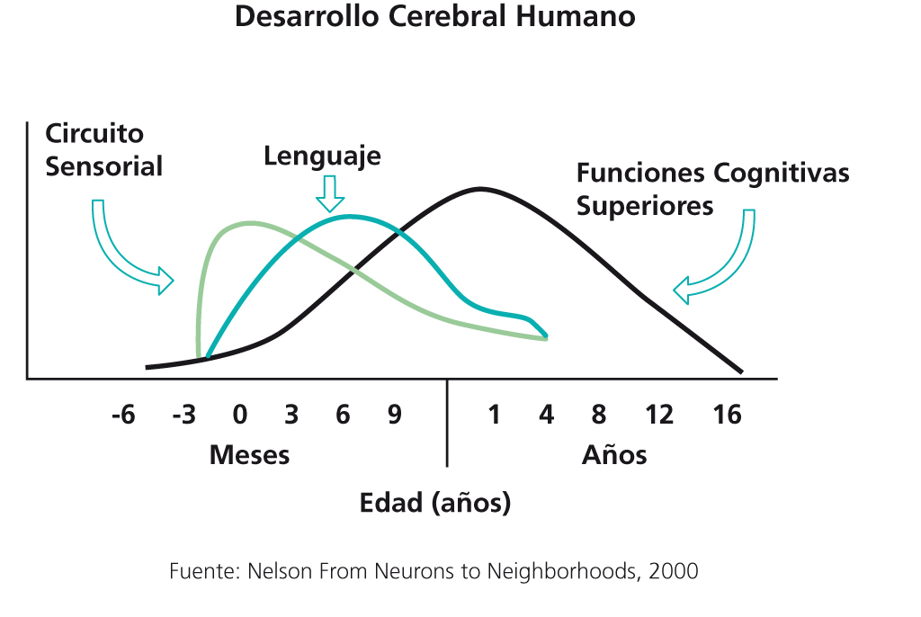
Períodos Críticos del Desarrollo

Slide 17
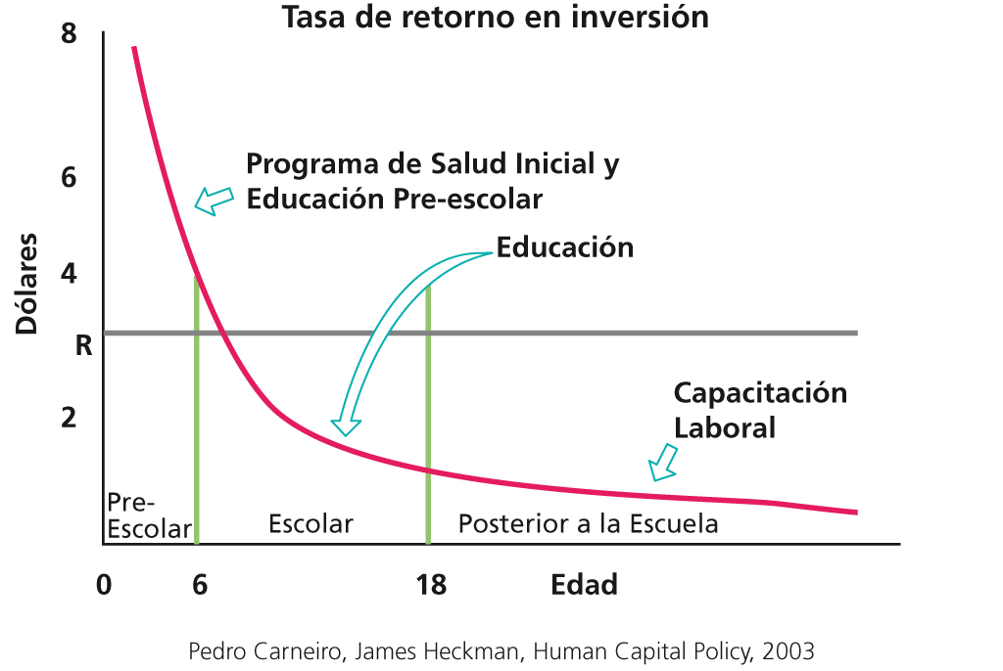
Inversión Estratégica
Por cada dólar que se invierte en la Primera Infancia, el Estado se ahorra hasta 8 dólares.

Slide 18
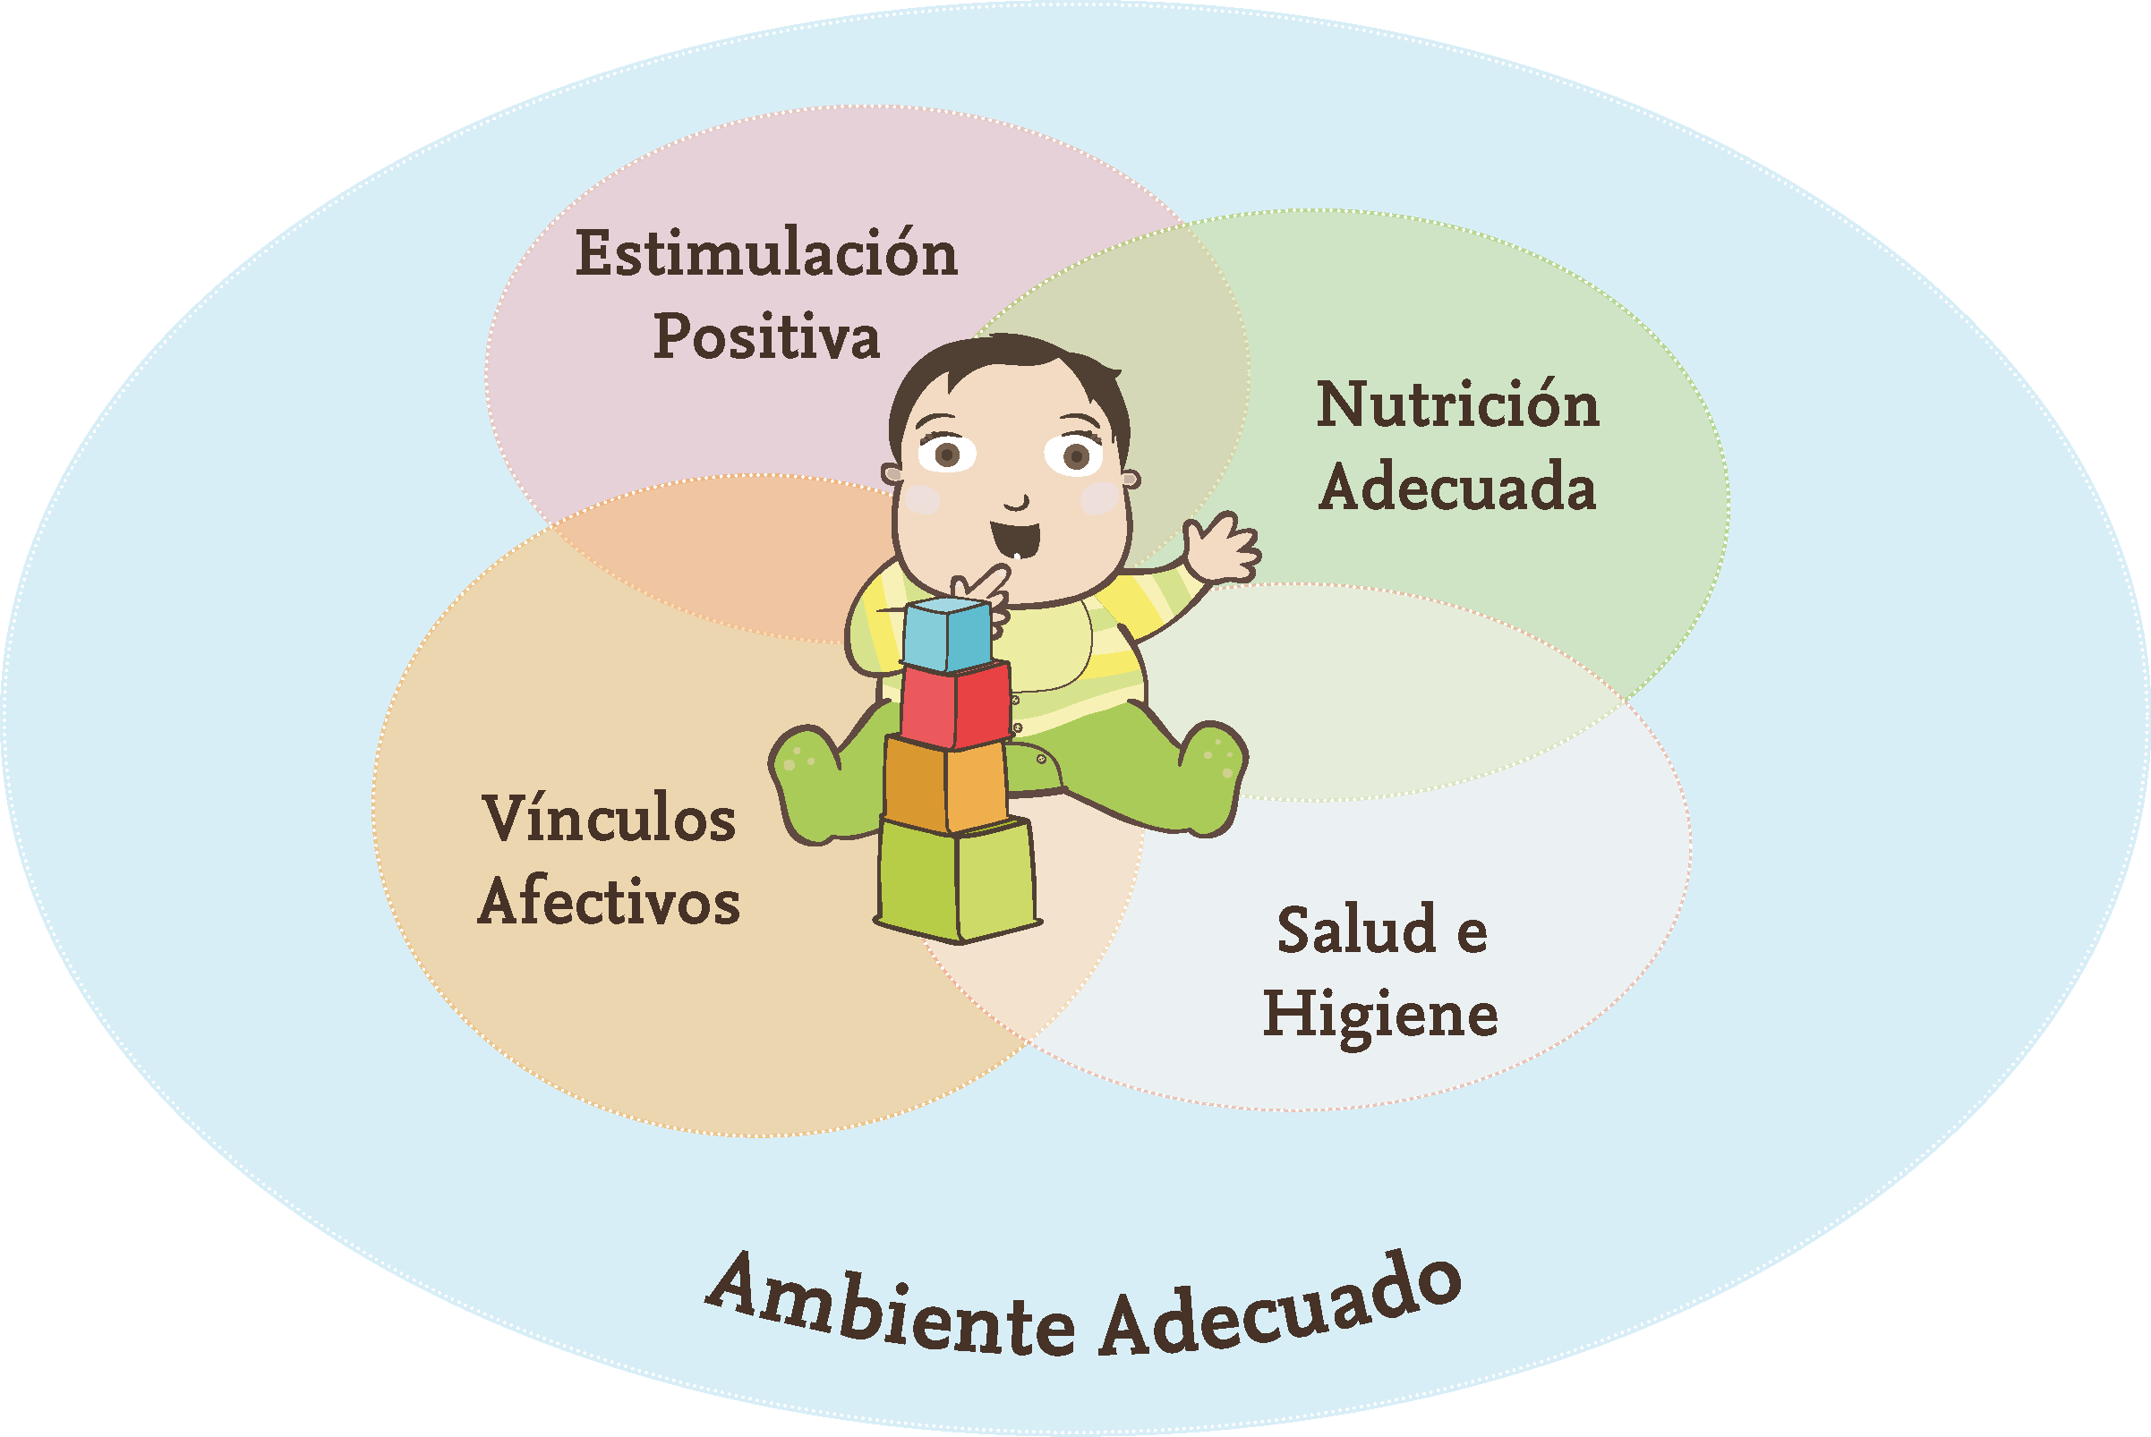
Multidimensionalidad e Intersectorialidad
El desarrollo infantil es multidimensional.
Oportunidad y pertinencia.
Las políticas intersectoriales permiten acompañar una trayectoria del ciclo de vida de las personas, potenciar recursos, e impactar de manera simultánea factores relacionados.

Slide 19


¿Qué es Chile Crece Contigo?
Es un Sistema que permite equiparar oportunidades de desarrollo infantil, previniendo las causas estructurales de la pobreza y aportando a la movilidad social.
Sinergia interinstitucional
Articula, Organiza, Integra
Genera prestaciones de apoyo
seguimiento a la trayectoria del desarrollo…
Es parte del Sistema de Promoción y Protección Social.

Slide 20
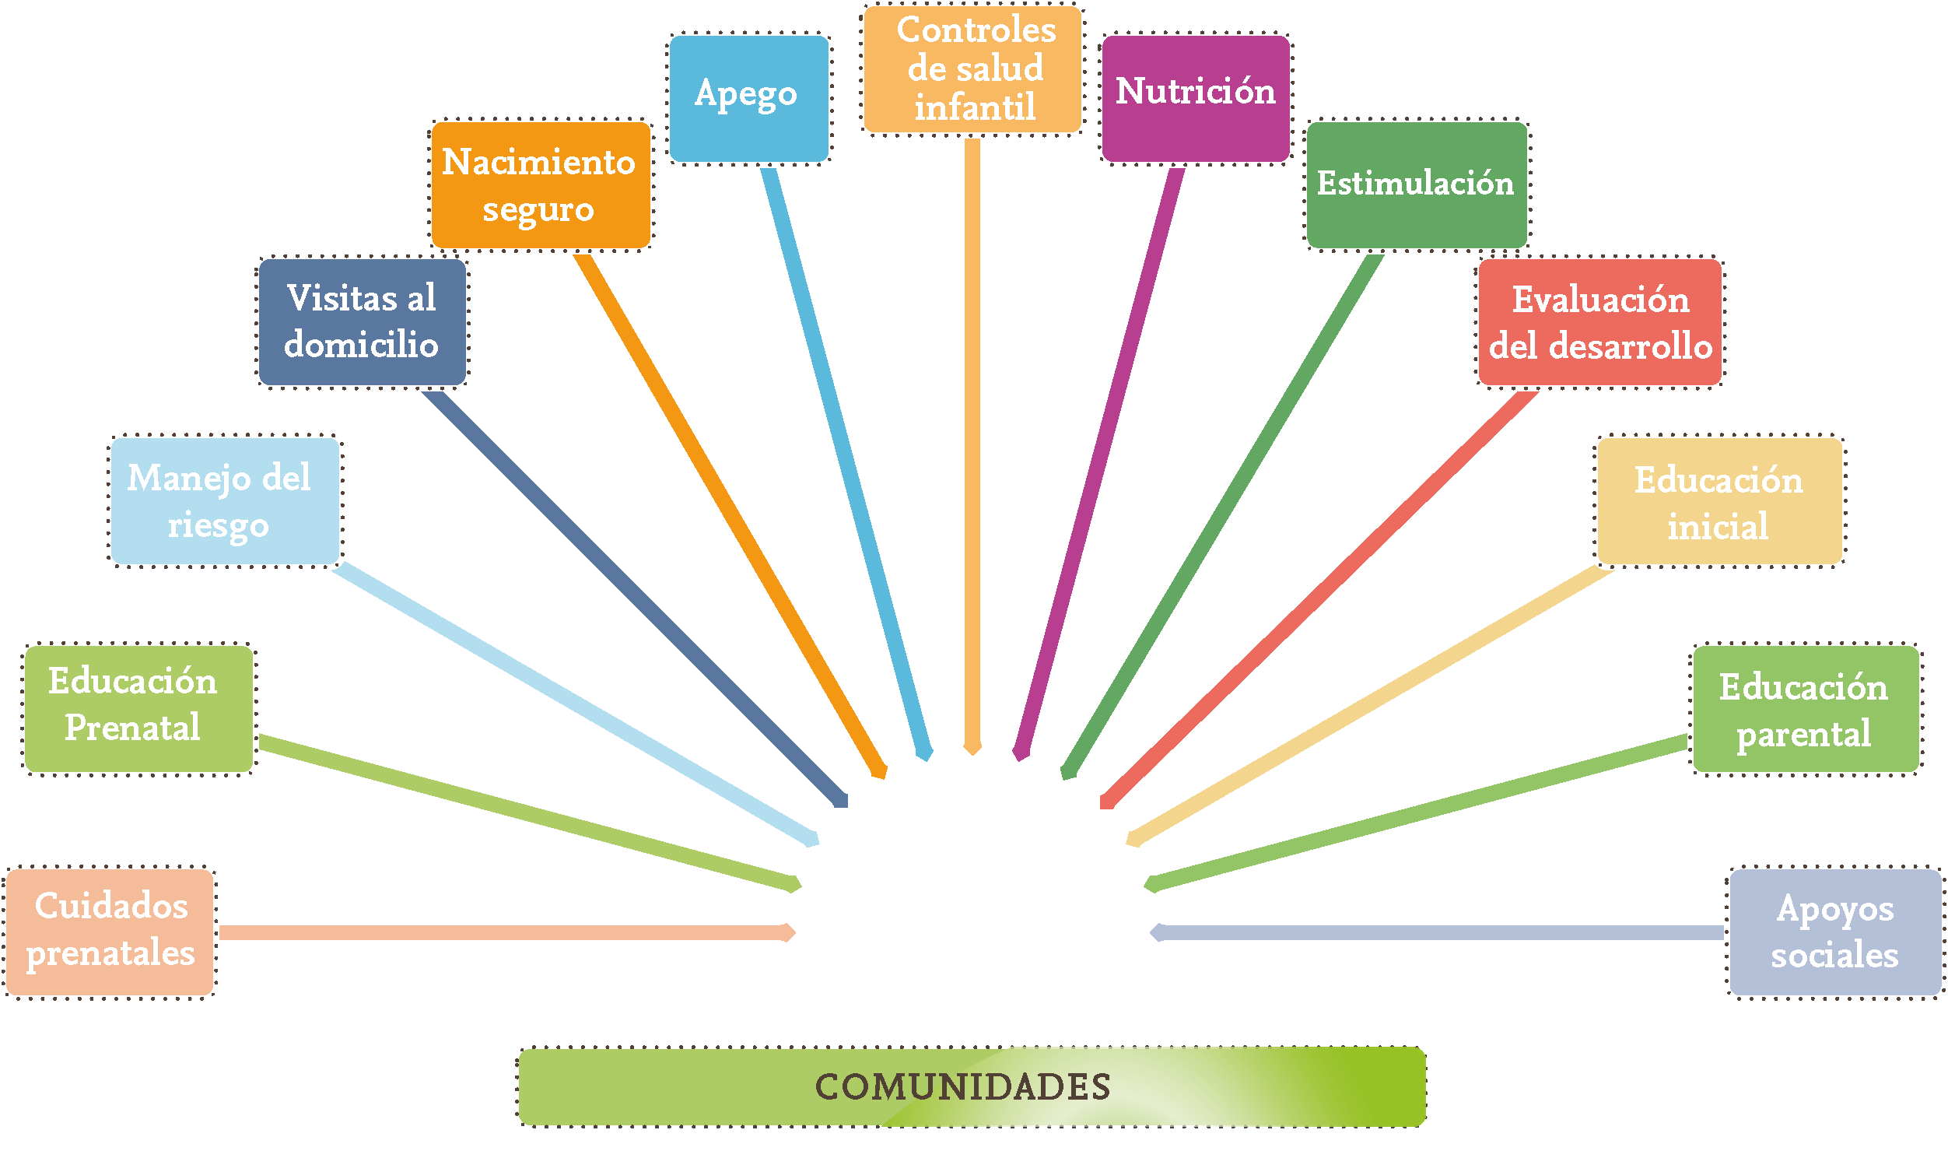

Apoyos simultáneos personalizados
Chile Crece Contigo permite articular prestaciones integrales, que acompañan la trayectoria del desarrollo de los niños y niñas durante su primera infancia, lo que potencia el impacto de las acciones realizadas.

Slide 21

¿Cómo funciona?

Slide 22
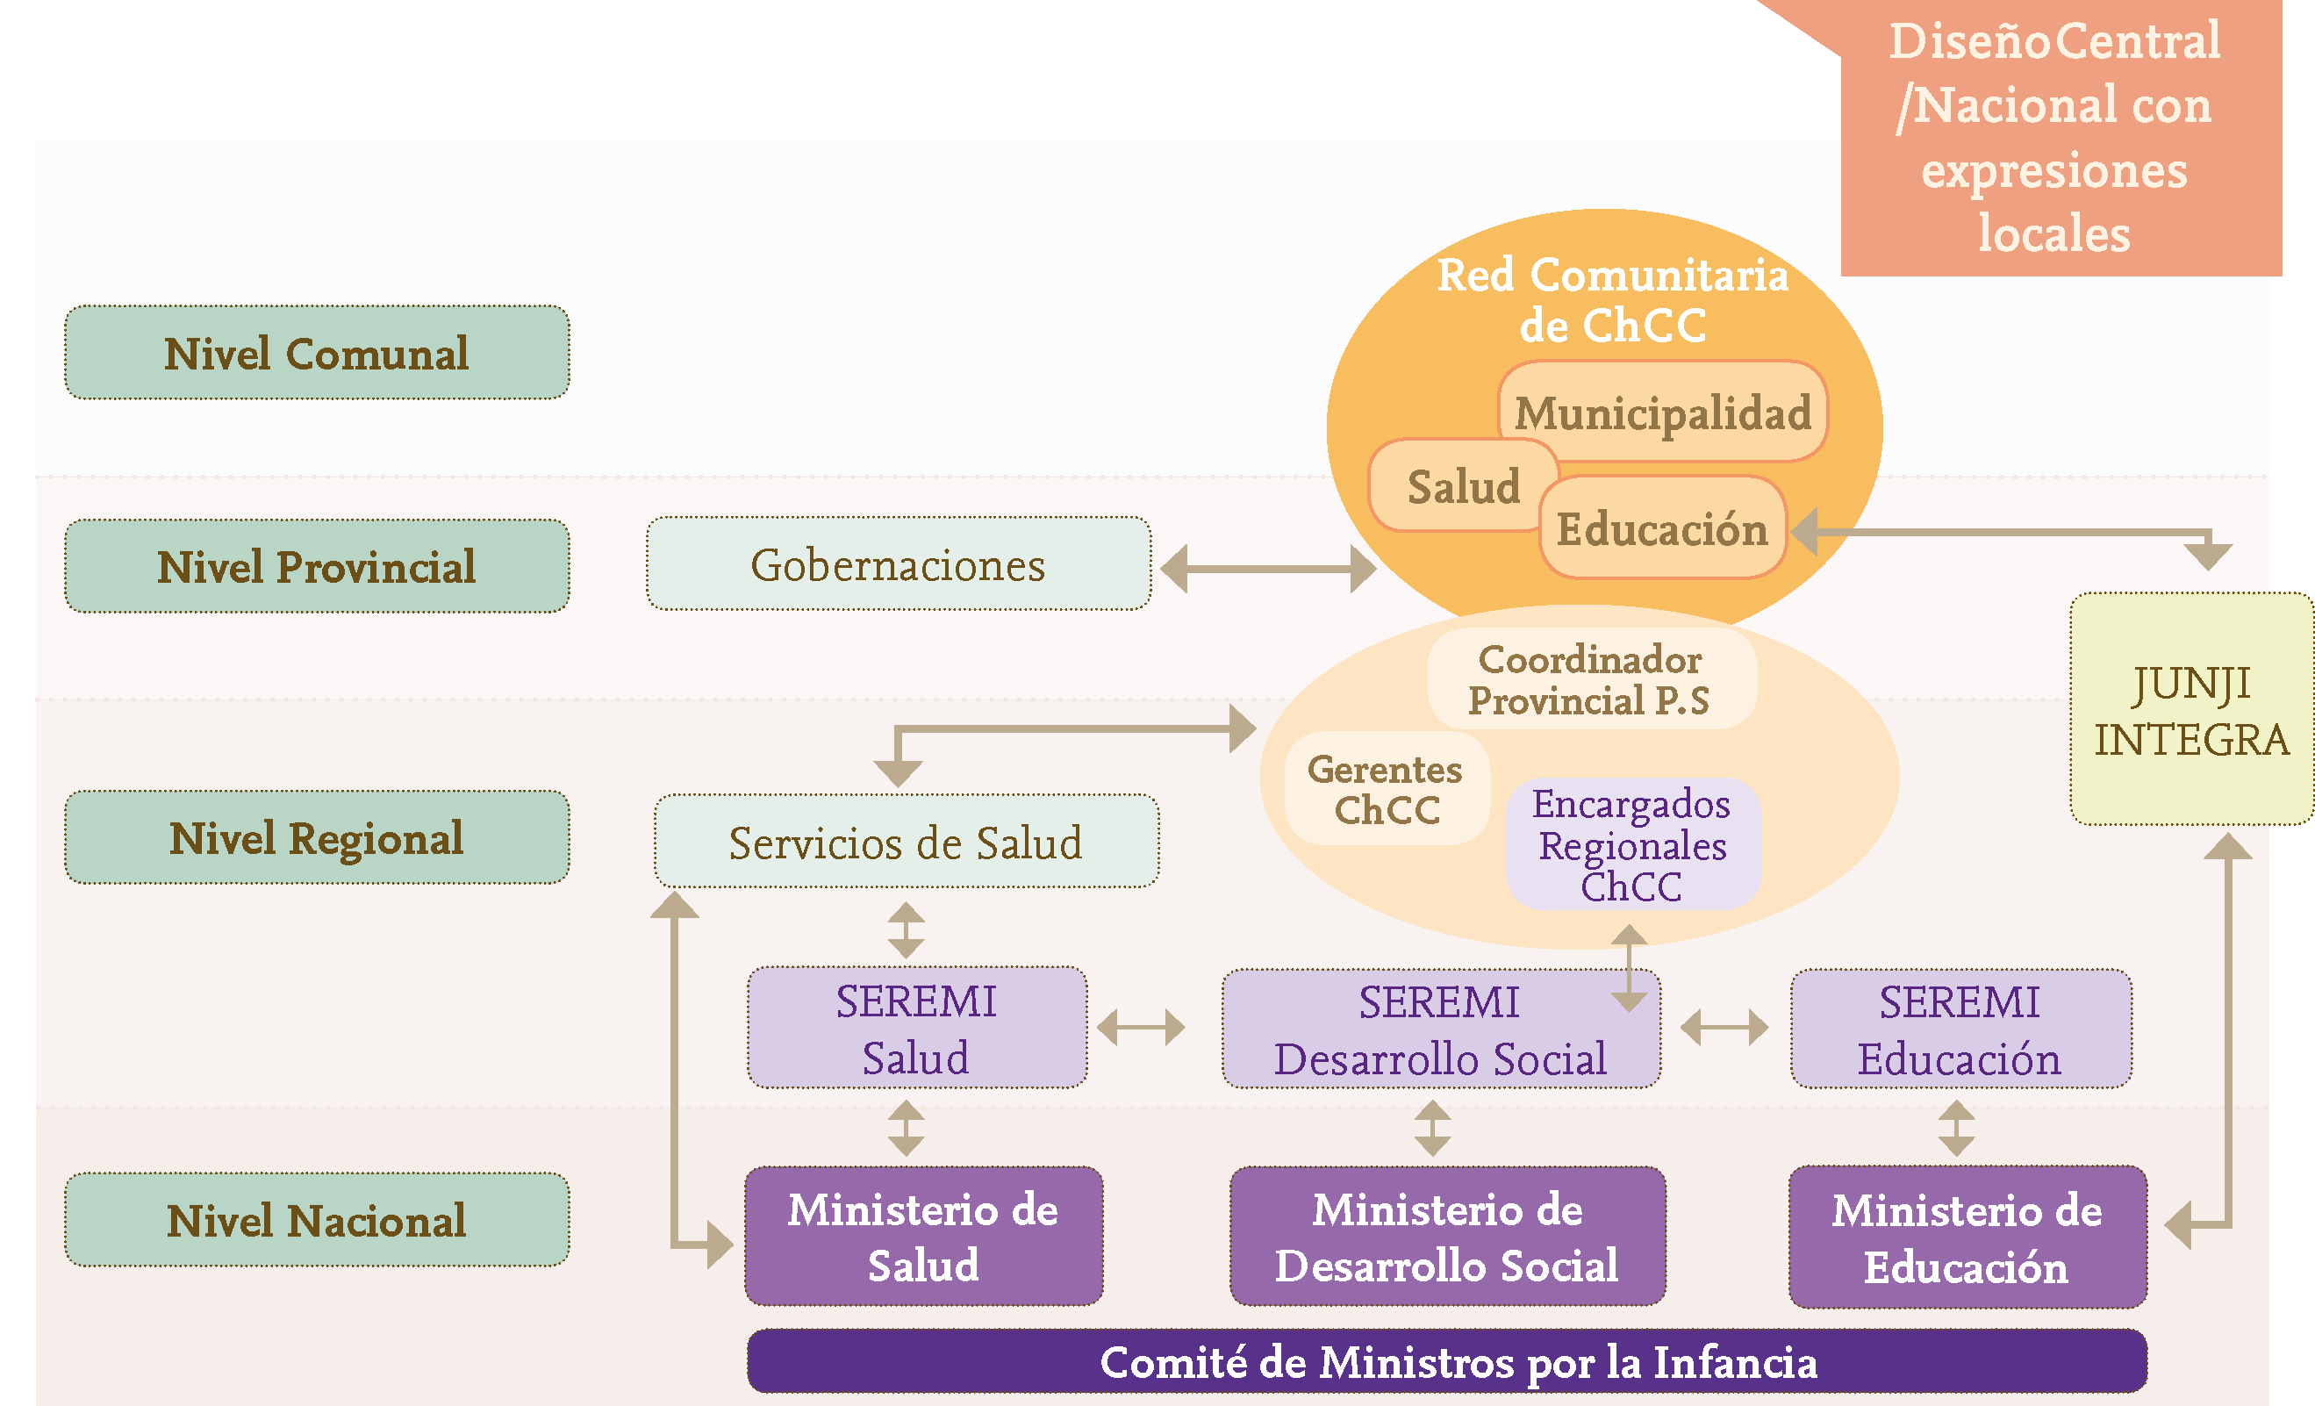
Estructura de Soporte

Slide 23
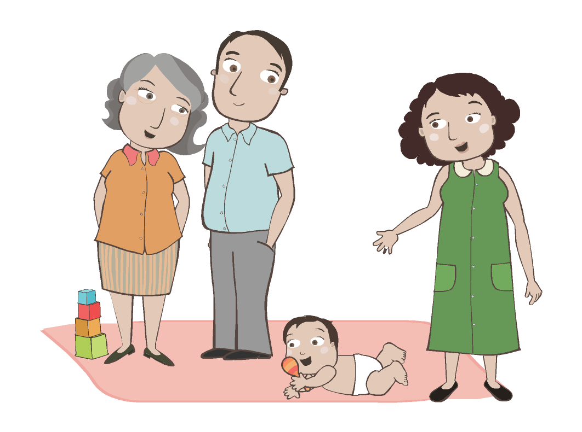



Chile Crece Contigo es una red integrada de servicios
Sistema público de educación
Red pública de salud
Unidad de Intervención Familiar
Sub-Sistema Seguridad y Oportunidad
FAMILIA
Otros servicios sociales
Oficina de Estratificación (FS)
Red Comunal Chile Crece Contigo
Notes:
ChCC releva la importancia de los determinantes sociales en salud y el estado por primera vez incorpora este concepto (cambio de paradigma ) entendiendo que la salud de los individuos y la familia no es responasbilidad exclusiva del sector salud si no de toda la sociedad en su conjunto

Slide 24

Qué son las Redes Comunales
Son una instancia multisectorial que reúne, a nivel comunal, al conjunto de servicios públicos y municipales que trabajan a favor de niños y niñas de primera infancia.
Se trata de un dispositivo de gestión local cuya función principal es implementar la modalidad de acompañamiento longitudinal a la trayectoria del desarrollo de niños y niñas.
La institucionalidad a favor de la infancia que se congrega en la Red Comunal, corresponde a las instancias que se vinculan directamente con el desarrollo infantil, como son salud y educación.
Notes:
24
24

Slide 25
Importancia del Gobierno Local
La Municipalidad tiene un rol clave, pues de acuerdo a sus atribuciones le corresponde la articulación de políticas de desarrollo en el nivel comunal, en este caso las políticas locales a favor del desarrollo de la primera infancia.
Notes:
25
25

Slide 26
Red Comunal Básica ChCC
Representantes de Unidades Municipales responsables de servicios, beneficios o programas, de apoyo al desarrollo infantil y familiar.
DIDECO – Asistencia Social
Encargado/a de Infancia
Encargado/a de Subsidios Sociales
Encargado/a de Discapacidad
Jefe/a Acompañamiento IEF
Director/a de Salud Municipal
Encargada/o Municipal de Ed. Parvularia.
Municipalidad
Coordina la Red
Salud
Educación
Representantes de las instancias que conforman la red de prestadores de servicios de salud a nivel comunal
Representantes de las entidades del área de Educación Parvularia en la comuna.
Directores/as de los consultorios
Encargados/as de postas rurales
Directores/as de centros de salud familiar (CESFAM).
Directoras Jardines infantiles y salas cuna JUNJI e INTEGRA
Directoras Jardines Infantiles y salas cuna INTEGRA.
Representantes Regionales y Territoriales MINEDUC
Notes:
26
26

Slide 27
Red Comunal Ampliada ChCC
Red Básica
Municipalidad
Salud
Educación
Encargado/a de programas de integración de personas con discapacidad
Encargado/a Ficha de Protección Social
Encargado/a Oficina Municipal de Información Laboral
Encargado/a Departamento de Vivienda
Encargado/a Programas de Habitabilidad
Encargado/a Oficina de Protección de Derechos
Encargado/a Departamento de organizaciones Comunitarias
Otras Instancias públicas, privadas y/o comunitarias
Los beneficios o prestaciones de estas instancias, se activan en la medida que los niños y niñas lo requieren.
Notes:
27
27

Slide 28
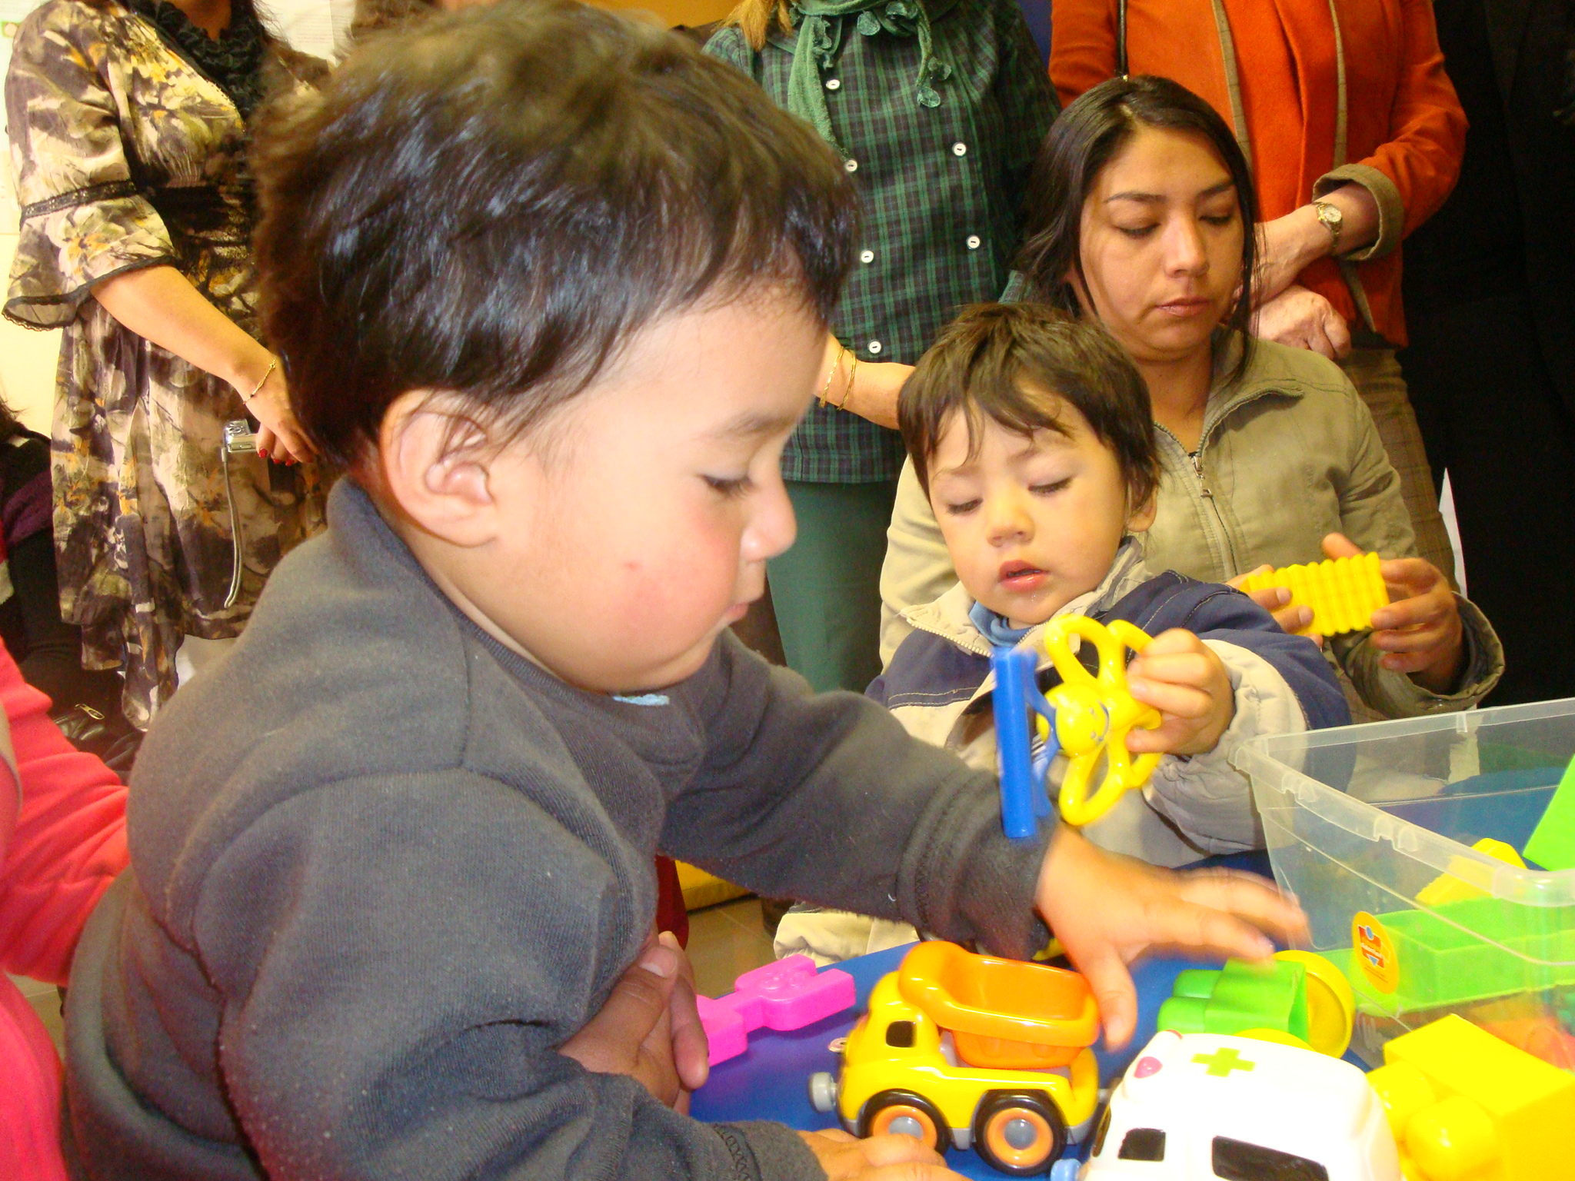
Consolidación de una Red
Autoridades Comprometidas
Planificación Periódica
Roles y Funciones establecidos/as
Objetivos y Metas comunes/afines
Plan Regional CHCC INTEGRADO
Equipo Regional cohesionado e integral
Cambio de Autoridades
Rotación de Equipos
Inducción a los/as nuevos/as en los equipos

Slide 29

¿Qué Ofrece?

Slide 30

Apoyos y prestaciones que ofrece Chile Crece Contigo
Programa Educativo Masivo con espacios Informativos interactivos
Mejoramiento legislativo
Todos los Niños/as en Chile (100%)
Programa de Apoyo al Desarrollo Biopsicosocial (PADBS)
Programa de Apoyo al Recién nacido (PARN)
Niños/as en vulnerabilidad
(60%)
Niños/as Sistema Público de Salud
(81,6%)
Salas cuna y jardines infantiles gratuitos y de calidad.
Visitas domiciliarias de los equipos de salud
Subsidio familiar
Atención Integral a niños y niñas con rezago
Ayudas técnicas para niños y niñas con discapacidad
Acceso preferente a la oferta de programas públicos

Slide 31









PADB: Programa Eje de ChCC (SALUD) Programa de Apoyo al Desarrollo Biopsicosocial
Objetivo primordial: Prevenir situaciones de riesgo y promover salud infantil temprana
Gestación
Nacimiento
0 a 4 años de edad
Fortalecimiento del Desarrollo Prenatal
Atención Personalizada del proceso de nacimiento
Atención al Desarrollo Integral del niño(a) hospitalizado
Fortalecimiento del desarrollo integral del niño(a)
Atención de niños(as) en situación de vulnerabilidad
A
B
C
A
B
A
B
A
B
A
ATENCIÓN PRIMARIA
HOSPITALES
ATENCIÓN PRIMARIA
A. Fortalecimiento de los Cuidados Prenatales
A. Atención Personalizada del Parto
A. Atención Integral al Recién Nacido(a) Hospitalizado en Neonatología
A. Fortalecimiento del Control de Salud del Niño/Niña para el Desarrollo Integral
A. Fortalecimiento de las Intervenciones en Niños/Niñas en Situación de Vulnerabilidad, Rezago y Déficit en su Desarrollo Integral
B. Desarrollo del Plan de Salud con Enfoque Familiar
B. Atención Integral al Niño/Niña Hospitalizado(a) en Pediatría
B. Atención Integral en el Puerperio
B. Intervenciones Educativas de Apoyo a la Crianza
C. Educación a la Gestante y su Pareja o Acompañante

Slide 32
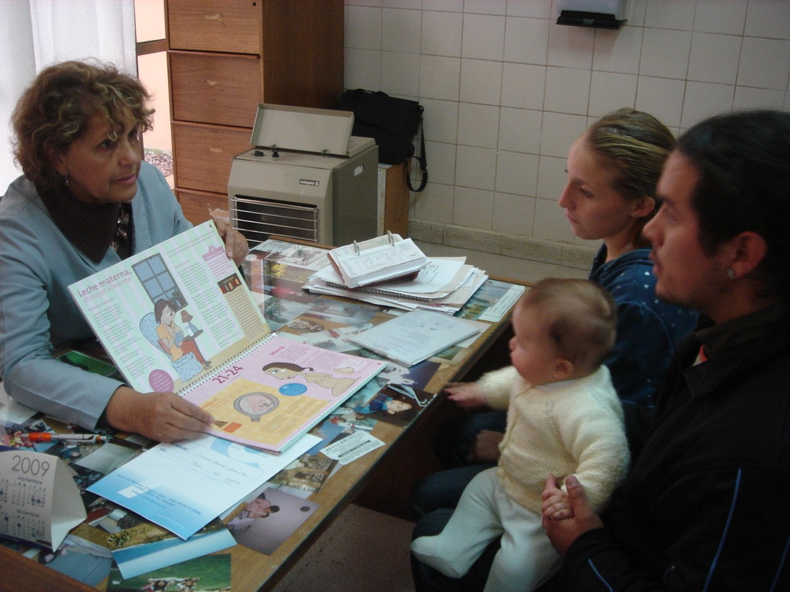
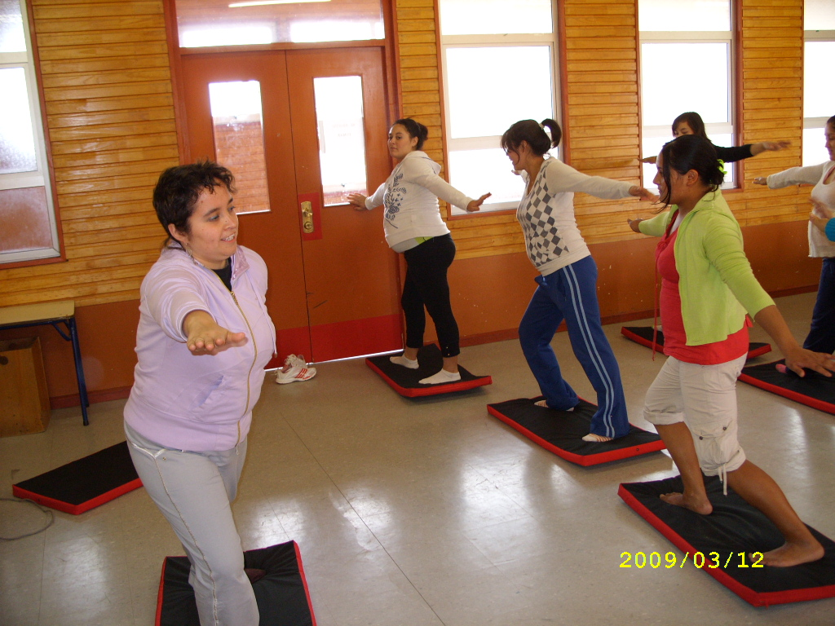
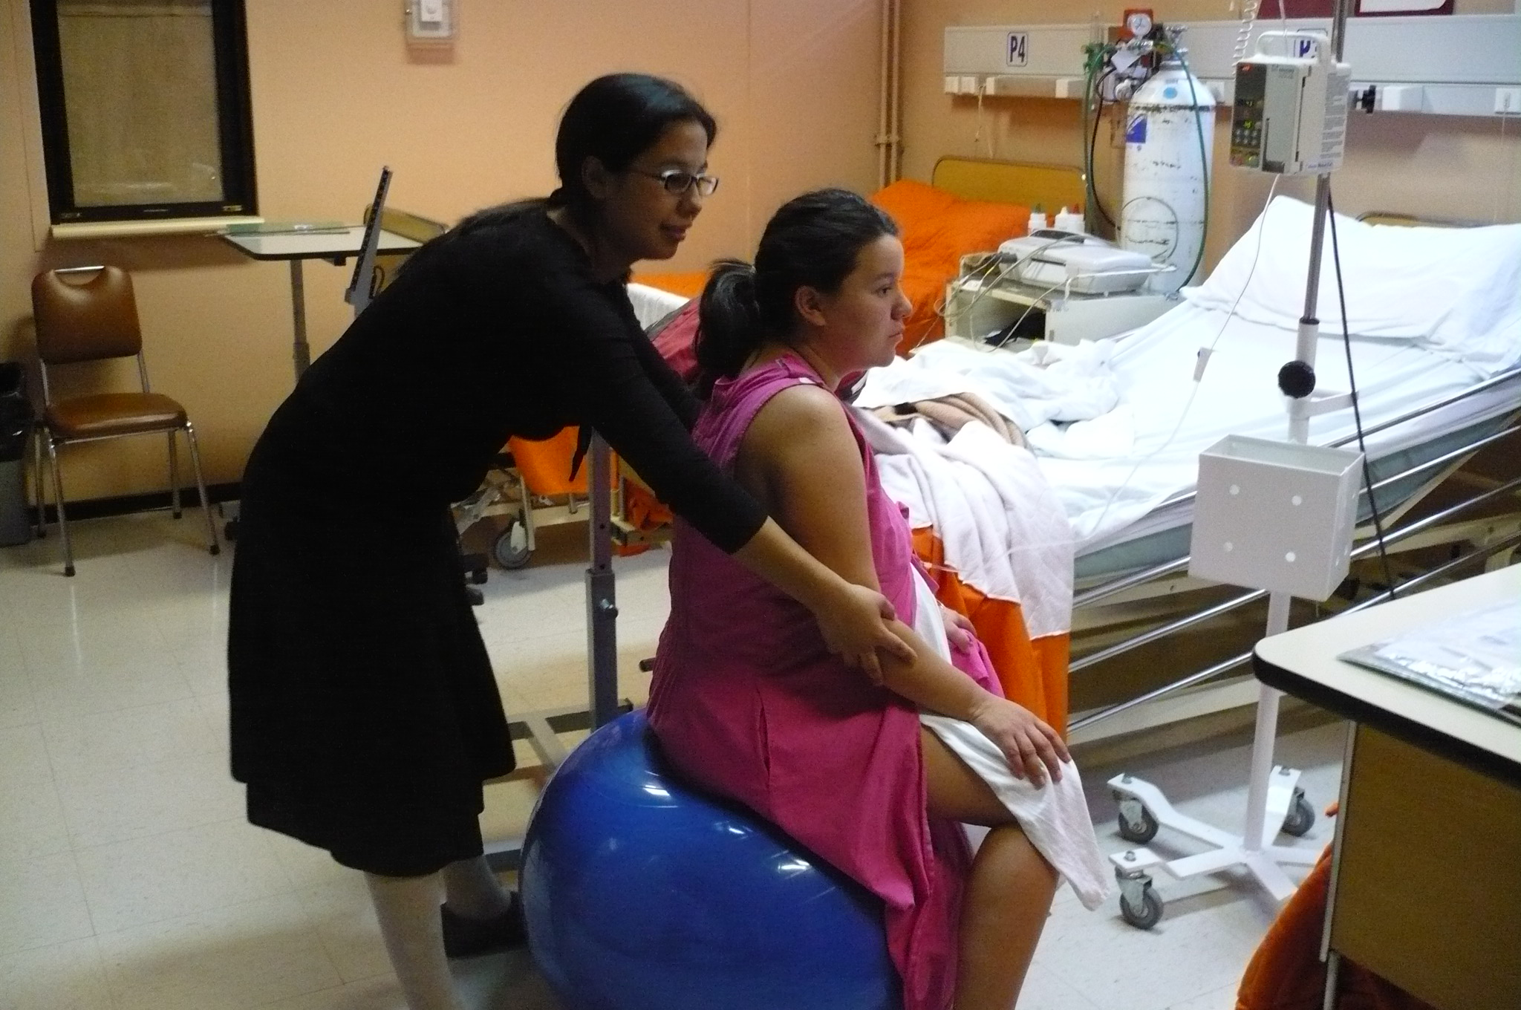
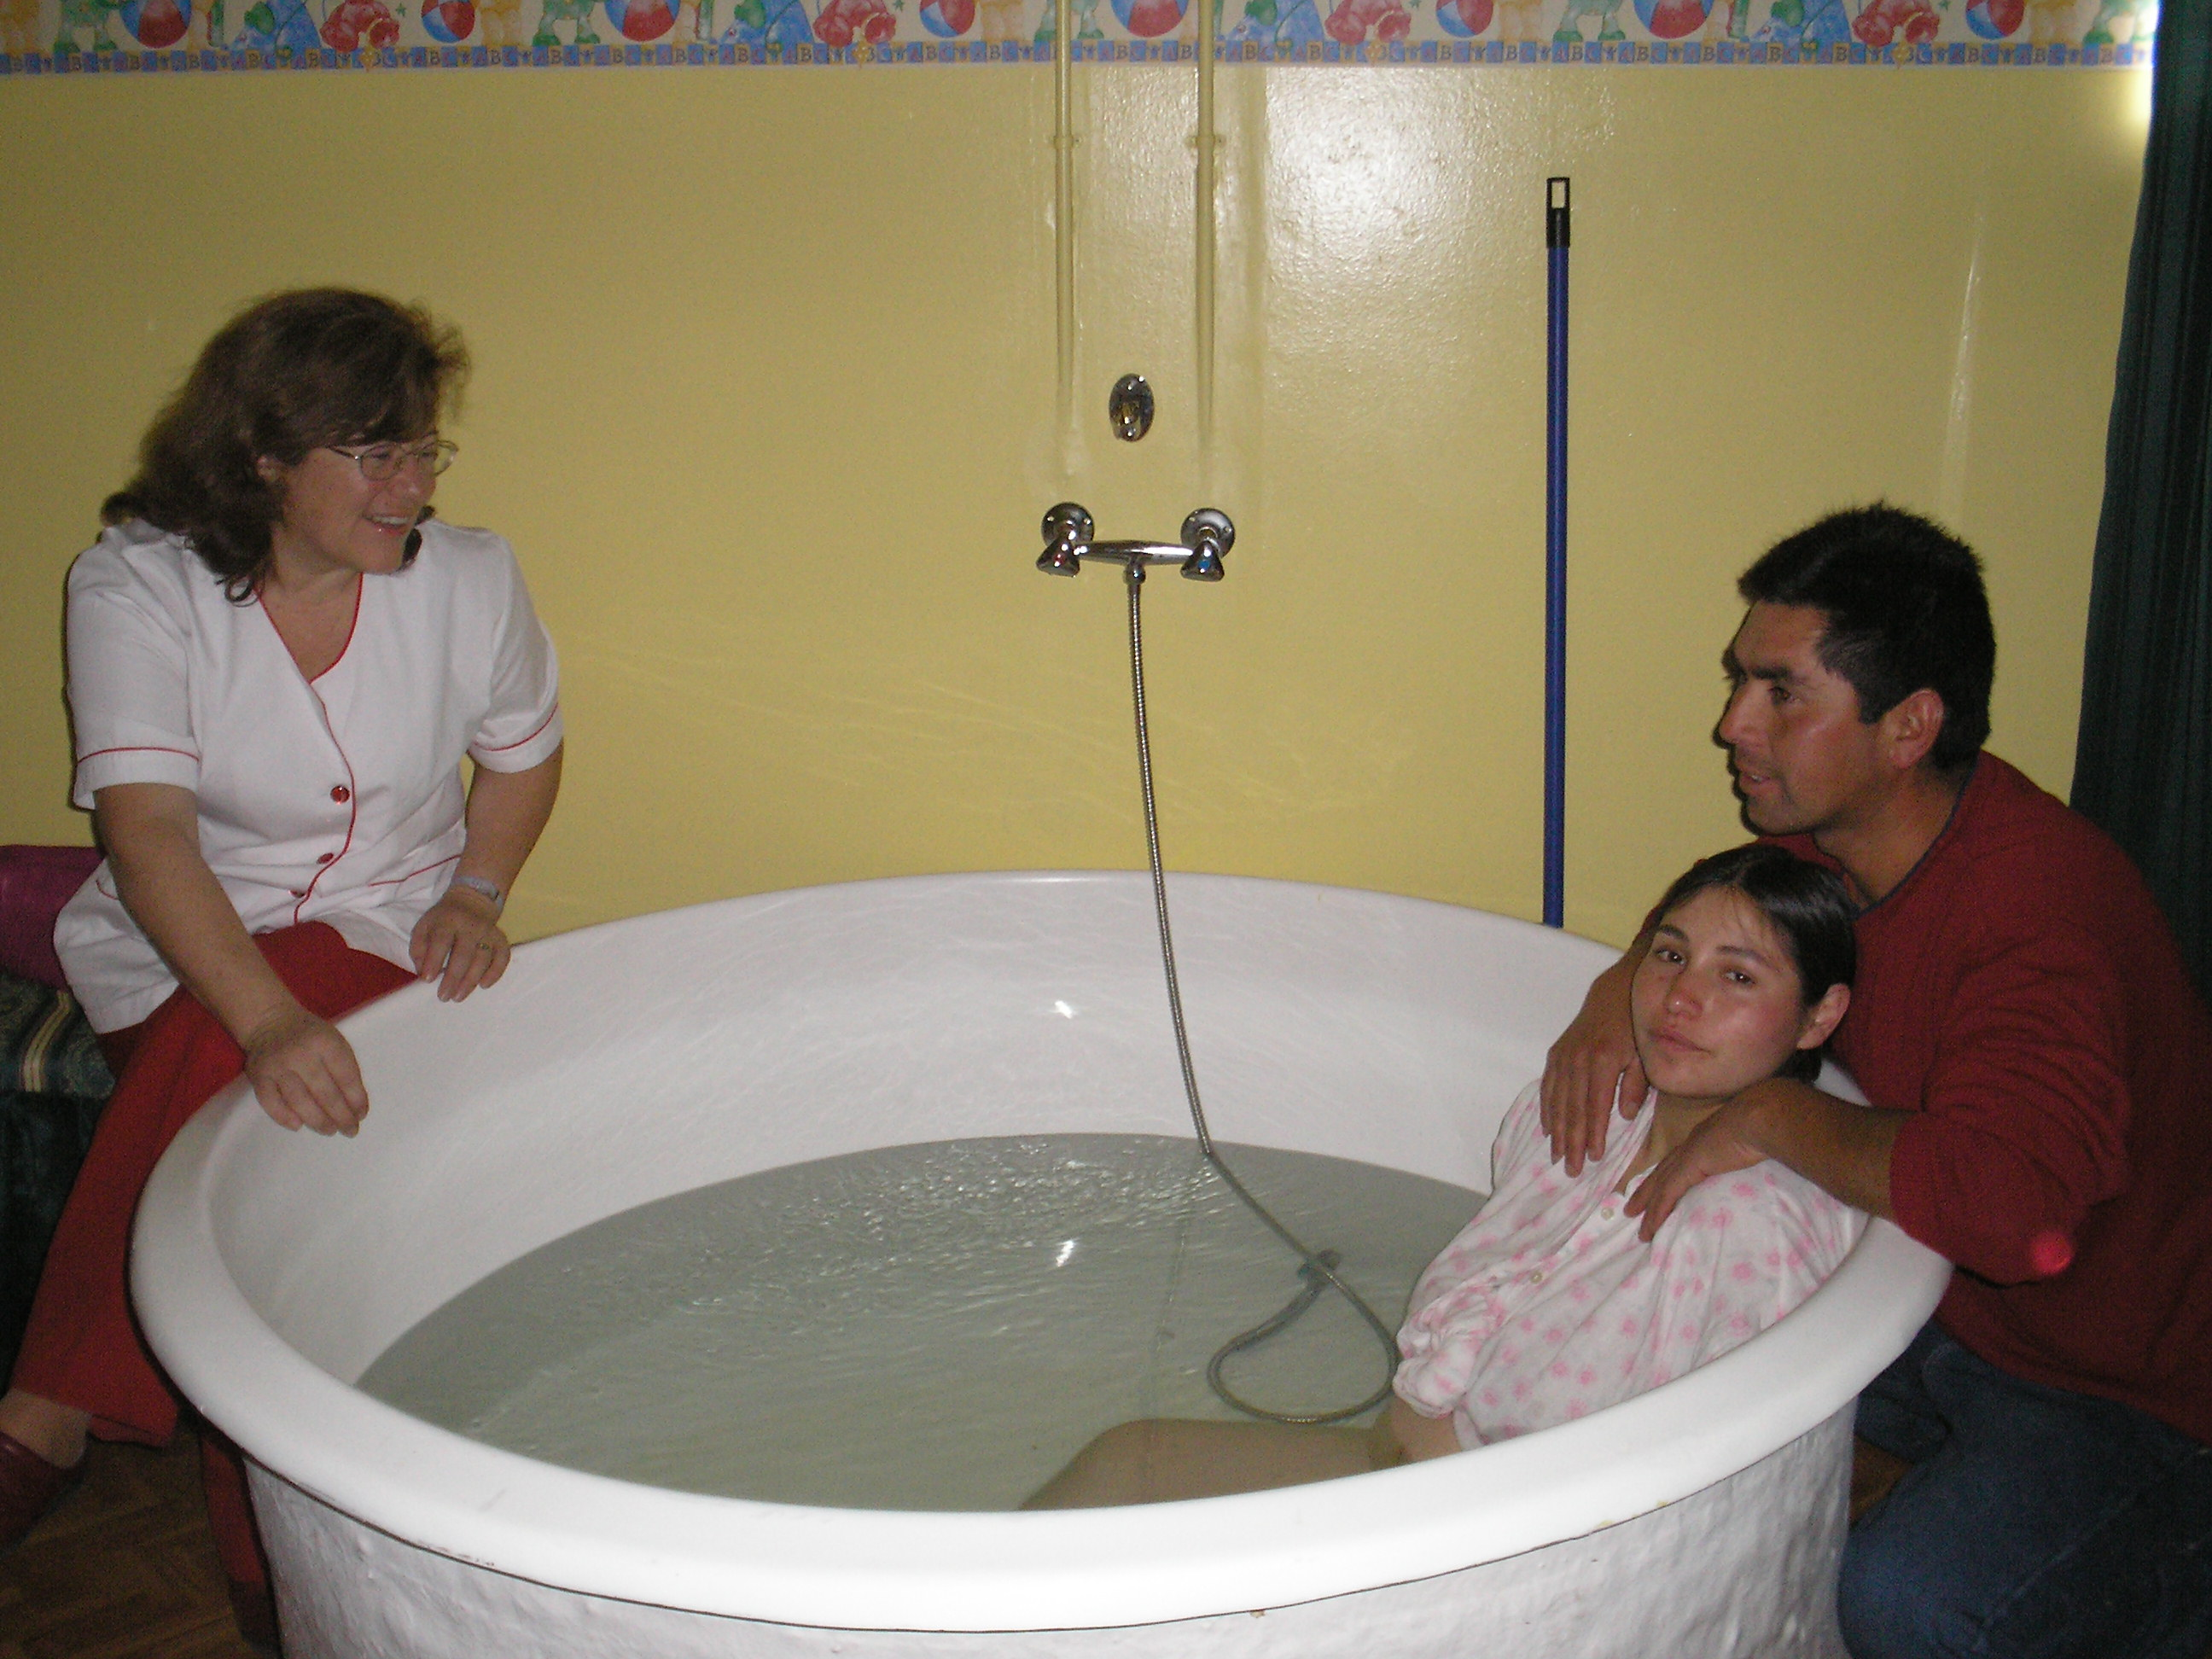
Plan personalizado de salud
Talleres de Preparación al Parto
Atención Humanizada del proceso de nacimiento
Alternativas de Analgesia

Slide 33
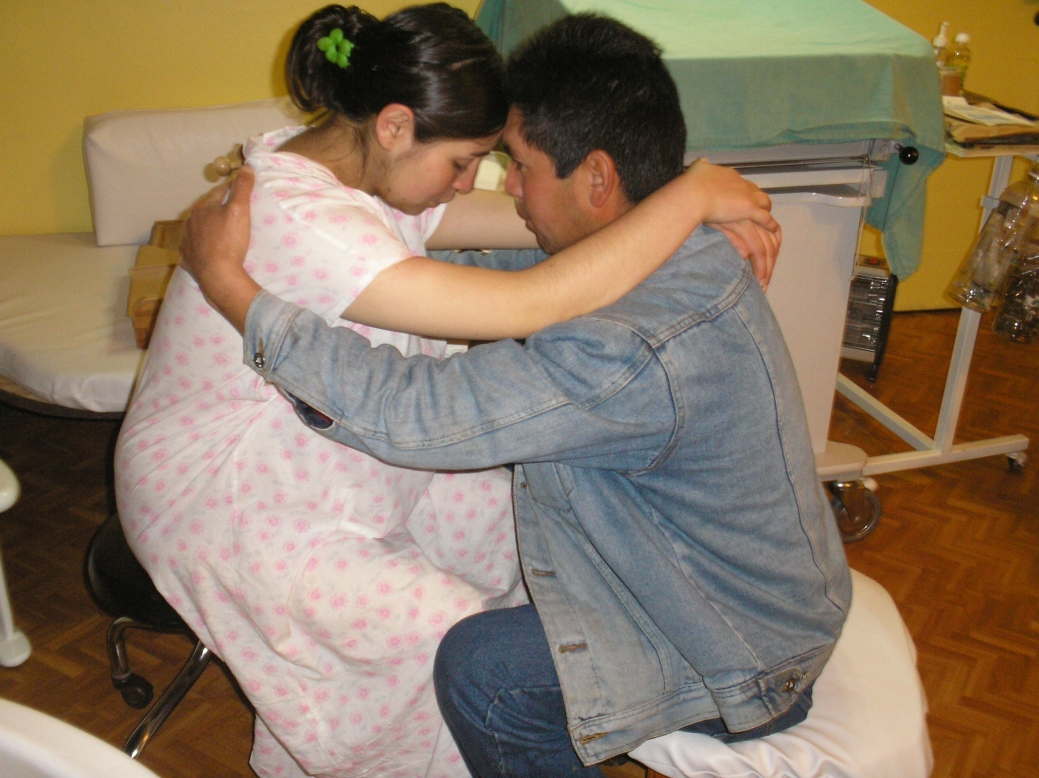
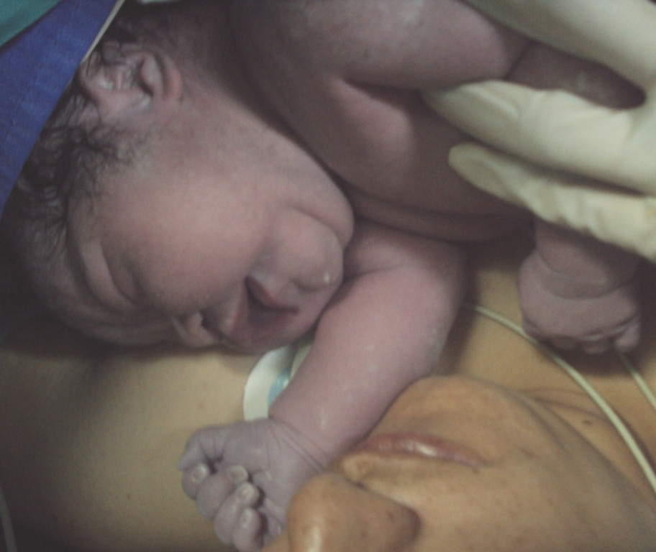
Asegurar Apego Temprano
Acompañamiento de Figura de apoyo

Slide 34
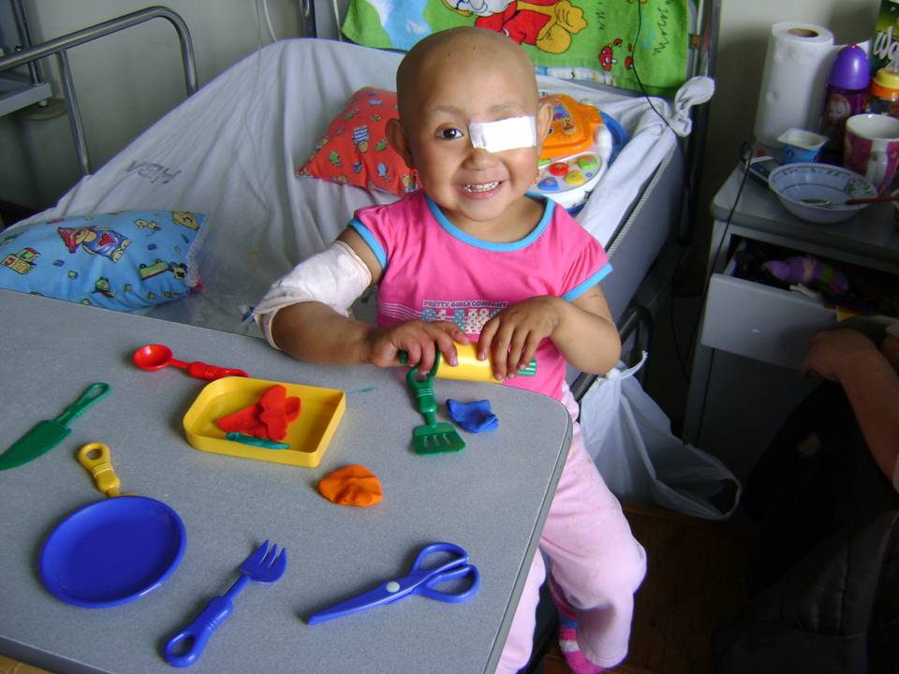
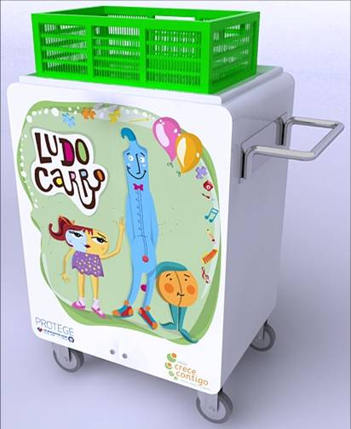
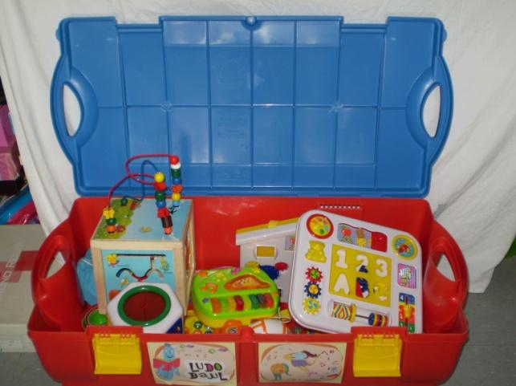
Apoyo al desarrollo integral de niños/as hospitalizados
Ludobaúles
Ludocarros

Slide 35





PARN (Ajuares) Programa de Apoyo al Recién Nacido
Talleres:
Educación sobre el PARN a la madre, padre y la familia
Entrega Set de Implementos
Alta hospitalaria de la madre
Cuna Corral desarmable
Colchón
Frazada par cuna
Juego de Sábanas
Colcha tipo plumón.
Paquete de una Cuna Corral
Cojín de lactancia
Portabebé tipo Mei-Tai
Guías de uso del cojín y del portabebé
Cartilla educativa (renovada)
Tres pañales de algodón
Una toalla de baño (nuevo diseño)
Bolso de transporte para artículos de bebé
Vestuario con diseño talla 3 a 6:
1 Pilucho body
1 Panty pantalón
1 Camiseta manga larga
1 entero tipo osito manga larga con pie
1 Gorro modelador
1 par de calcetines
Paquete de Apego y Vestuario
Paquete de Cuidados Básicos y Estimulación
Jabón líquido hipoalergénico.
Mudador plástico.
Crema regeneradora para coceduras.
Aceite masajes.
Alfombra armable para juegos de goma eva.

Slide 36

Prestaciones Diferenciadas

Slide 37

Acerca del Rezago
Rezago: Cuando el proceso de desarrollo de un niño o niña, no corresponde al patrón básico que define lo esperable para su edad.
Aproximadamente el 30% de los niños y niñas, presentan rezagos o retrasos en su desarrollo antes de los 4 años.
La cifra se eleva a cerca del 45% cuando se trata de niños y niñas de sectores más vulnerables.
La evidencia científica indica que la detección y atención oportuna permiten recuperar en corto tiempo el nivel de desarrollo adecuado a cada edad.
Notes:
37

Slide 38
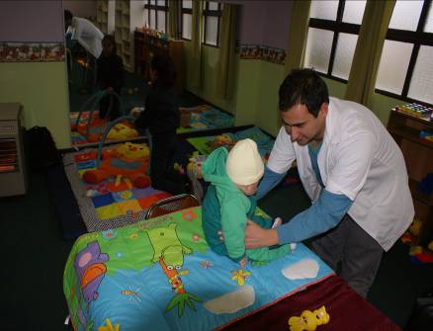
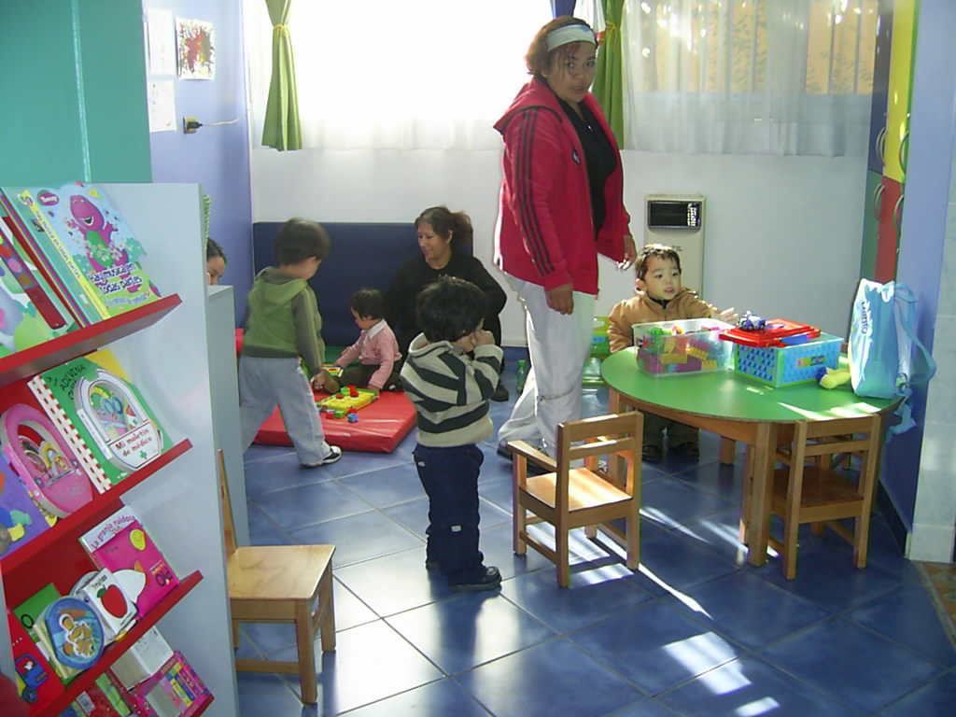
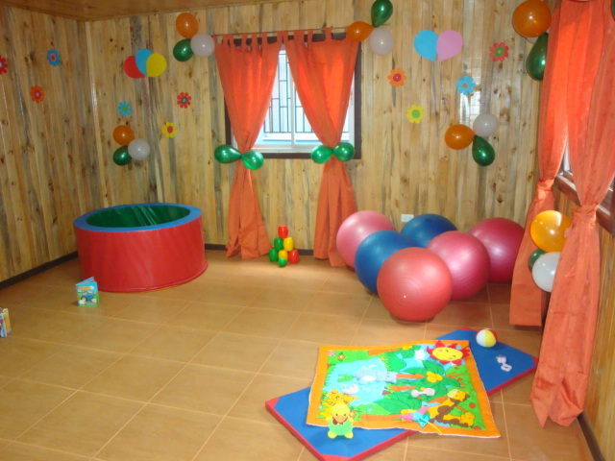
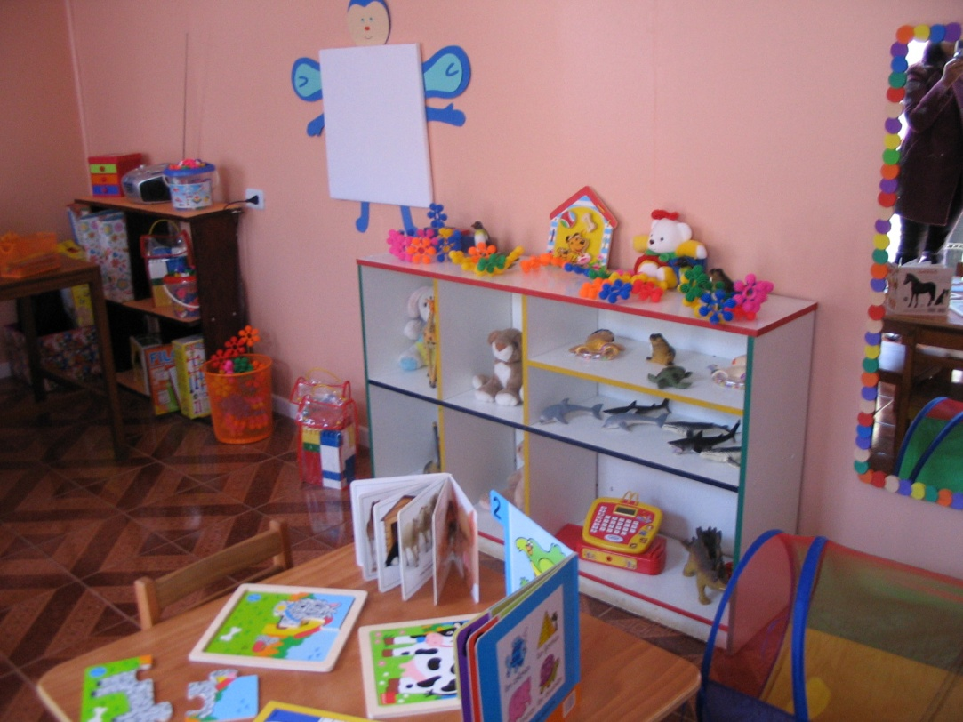
Independencia
Lolol
Chañaral
Chillán

Slide 39
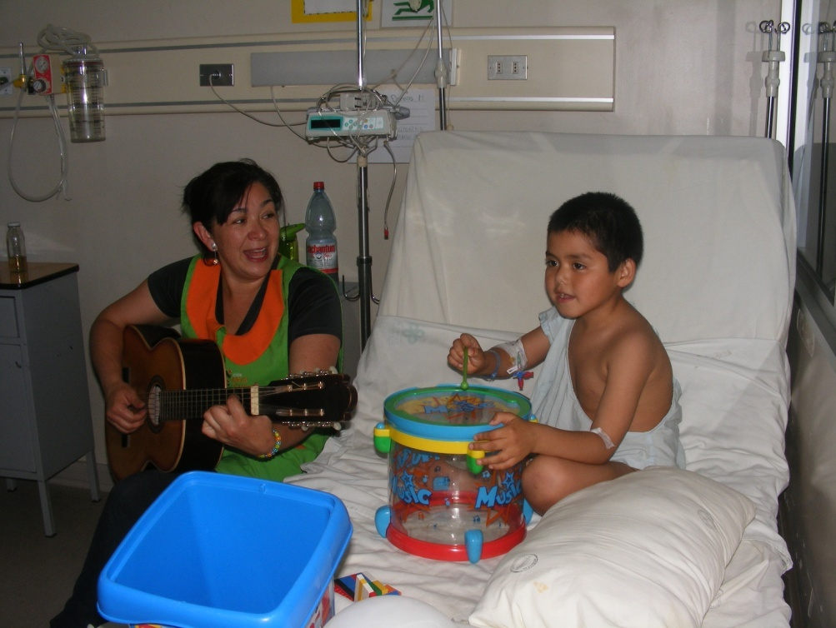
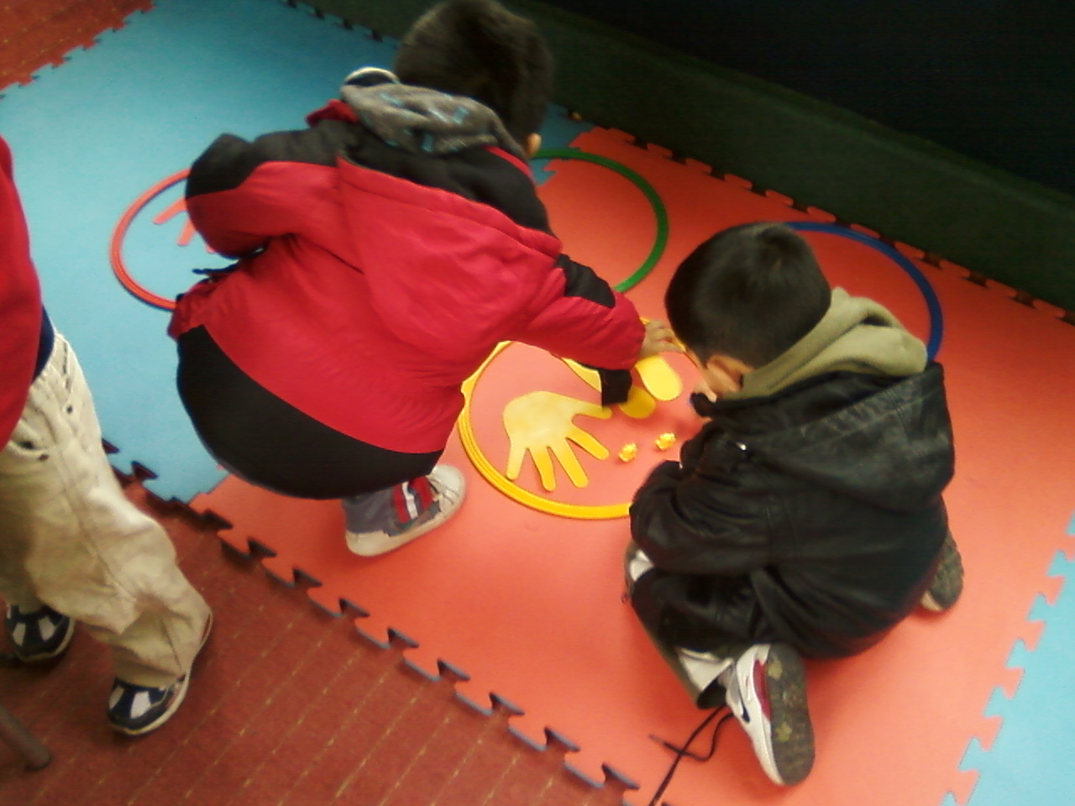
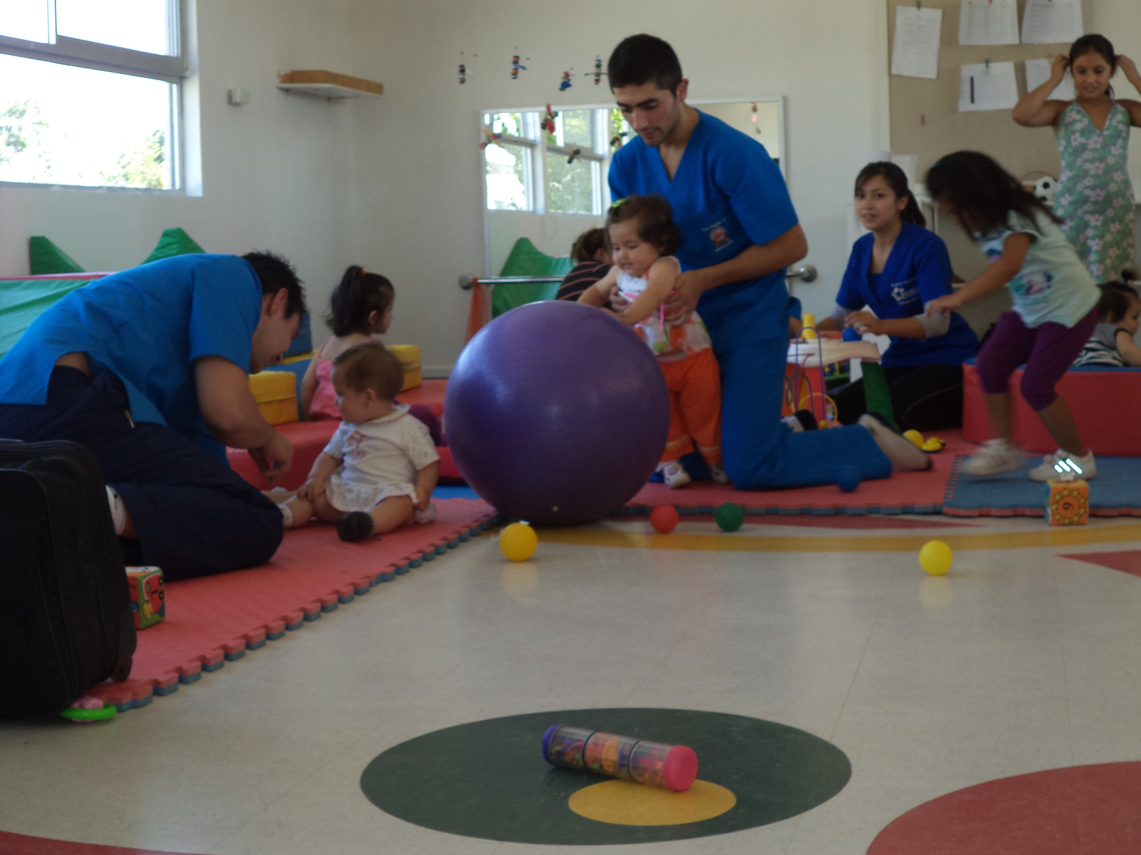
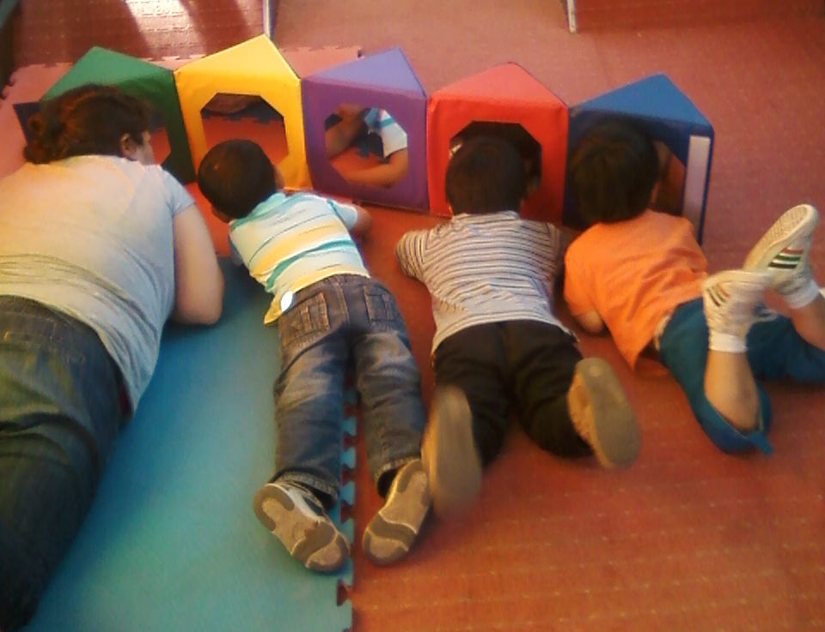
Ludobus - La Florida
Coyhaique-Aysén
Ludobus-La Florida
Ludobus - Rancagua
Peñalolén

Slide 40



Programa Educativo
El Programa Educativo es la estrategia del Sistema Chile Crece Contigo que, mediante sensibilización, promoción, información y educación, busca generar un ambiente social favorable al cuidado y la estimulación de la primera infancia, junto con la entrega de información actualizada de contenidos relacionados con el desarrollo infantil temprano, crianza y condiciones adecuadas para el óptimo desarrollo de niños y niñas.
Es un programa Universal, por lo tanto, está dirigido a todos los niños y niñas y sus familias.

Slide 41

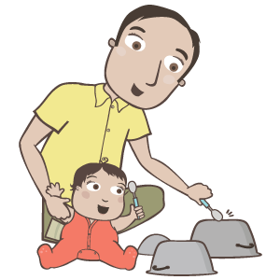
Herramientas
Portal web www.crececontigo.gob.cl
Cápsulas de apoyo a la crianza.
Material de estimulación Acompañándote a Descubrir
CD y DVD de estimulación al lenguaje y juegos
Cartillas educativas y materiales de apoyo
Programa en Radio Cooperativa “Creciendo Juntos”.
Redes Sociales (FB- Youtube- Twitter)
Fono Infancia.

Slide 42


Sitio web www.crececontigo.gob.cl
Objetivo: Informar, educar y sensibilizar a través de la entrega de contenidos educativos sobre primera infancia, desarrollo infantil temprano y trato respetuoso de niños y niñas.
¿A quién se dirige?
Padres, madres, adultos significativos, especialistas en infancia como usuarios primarios. Cuenta con sección especial para los propios niños y niñas
Visitas:
1.269.000 Anuales
121.000 Mensuales
67.86% Nuevas visitas al mes

Slide 43
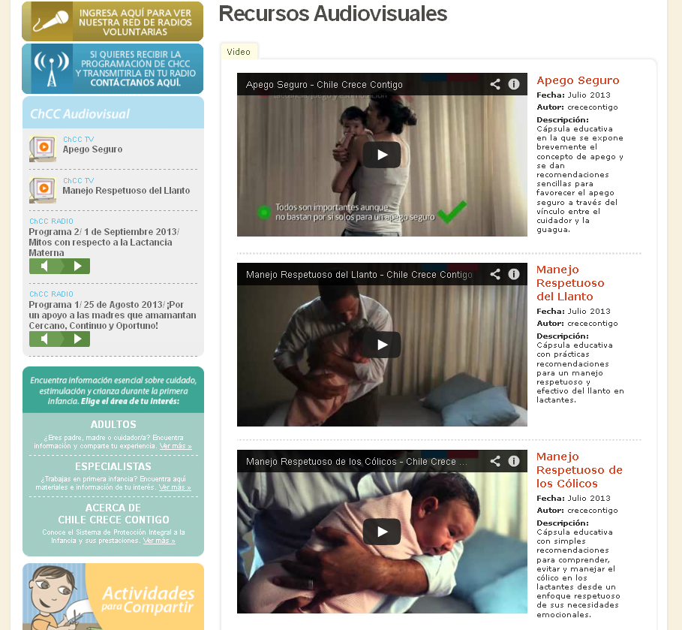
Cápsulas Audiovisuales de apoyo a la crianza
Apego Seguro.
Manejo Respetuoso del llanto.
Manejo Respetuoso de los cólicos.
Manejo Respetuoso de las pataletas.
Características del sueño infantil.
Estimulación Infantil.
Interacciones cara a cara.
Beneficios del Porteo (Técnicas de amarre del Mei Tai - Fular- Bandolera).
Masaje Infantil.
Juego.
Estimulación del lenguaje.

Slide 44
Cápsulas Audiovisuales PARN
Presentación PARN
Armado y uso de cuna corral.
Técnica y uso del cojín de lactancia.
Estimulación en la Alfombra de Goma Eva.
Técnica de amarre Mei Tai delante- cadera- atrás.
Técnica de uso de portabebé tipo bandolera.

Slide 45
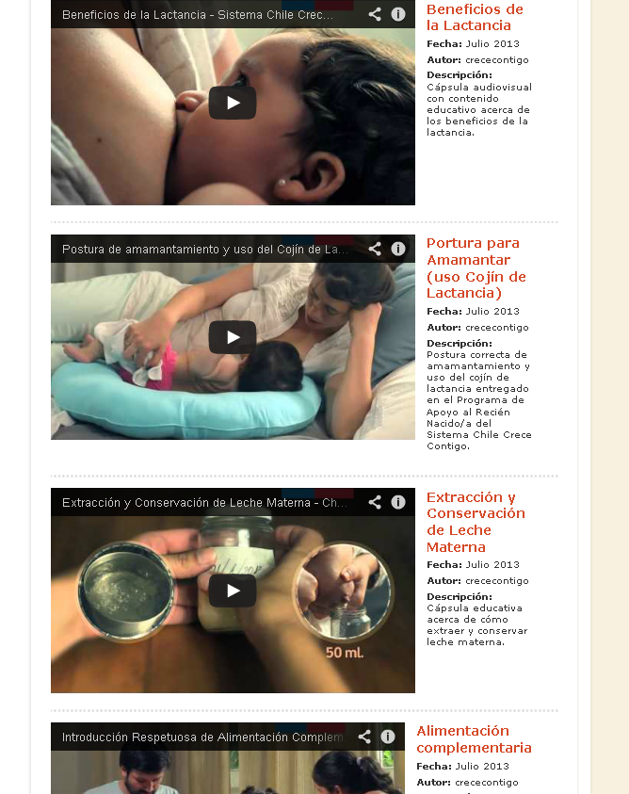
Cápsulas Audiovisuales apoyo a la
Lactancia materna
Beneficios de la lactancia materna.
Postura para amamantar (uso del cojín de lactancia).
Extracción y conservación de leche.
Alimentación complementaria.
Destete Respetuoso.
Técnica de uso de portabebé tipo bandolera.

Slide 46


Materiales educativos de apoyo a la familia
Material dirigido a niños/as, padres, madres, adultos significativos y profesionales y técnicos de la red ChCC.
Se entrega en los controles de salud, salas cunas y jardines infantiles y en la red intersectorial primera infancia (más de 900.000 usuarios beneficiados).

Slide 47

Acompañándote a Descubrir
Acompañándote a Descubrir I
Acompañándote a Descubrir II

Slide 48

Cartillas educativas de apoyo a la crianza
Lactancia Materna.
Extracción y conservación de leche.
Consuelo efectivo del llanto.
Porteo y uso del portabebé.
Apego.
Masajes.
El sueño.
Alimentación Complementaria.
Destete Respetuoso.
Estimulación.
Recomendaciones para el fomento del lenguaje.
Pataletas.

Slide 49

Material impreso de apoyo a los equipos
Guía de promoción de Paternidad Activa.
Orientaciones Técnicas de las Modalidades de Apoyo al Desarrollo Infantil.
Lineamientos de acción y coordinación entre OPD y ChCC.
Te cuento mi cuento.

Slide 50

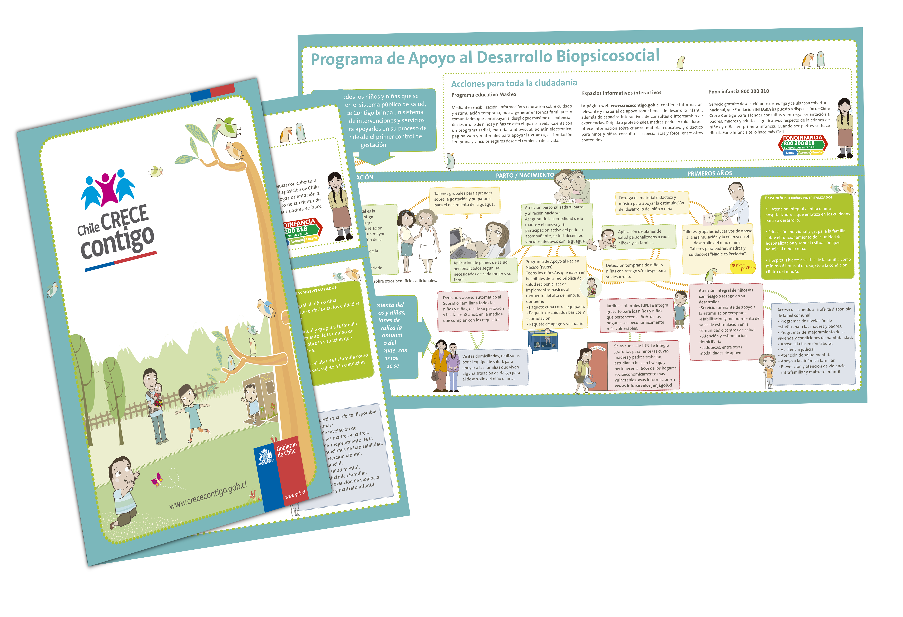


Materiales educativos y de difusión
Cartillas ¡Ya Estoy Aquí!
Díptico ChCC.
Díptico Las 10 Cosas
Tríptico Embarazo Adolescente

Slide 51
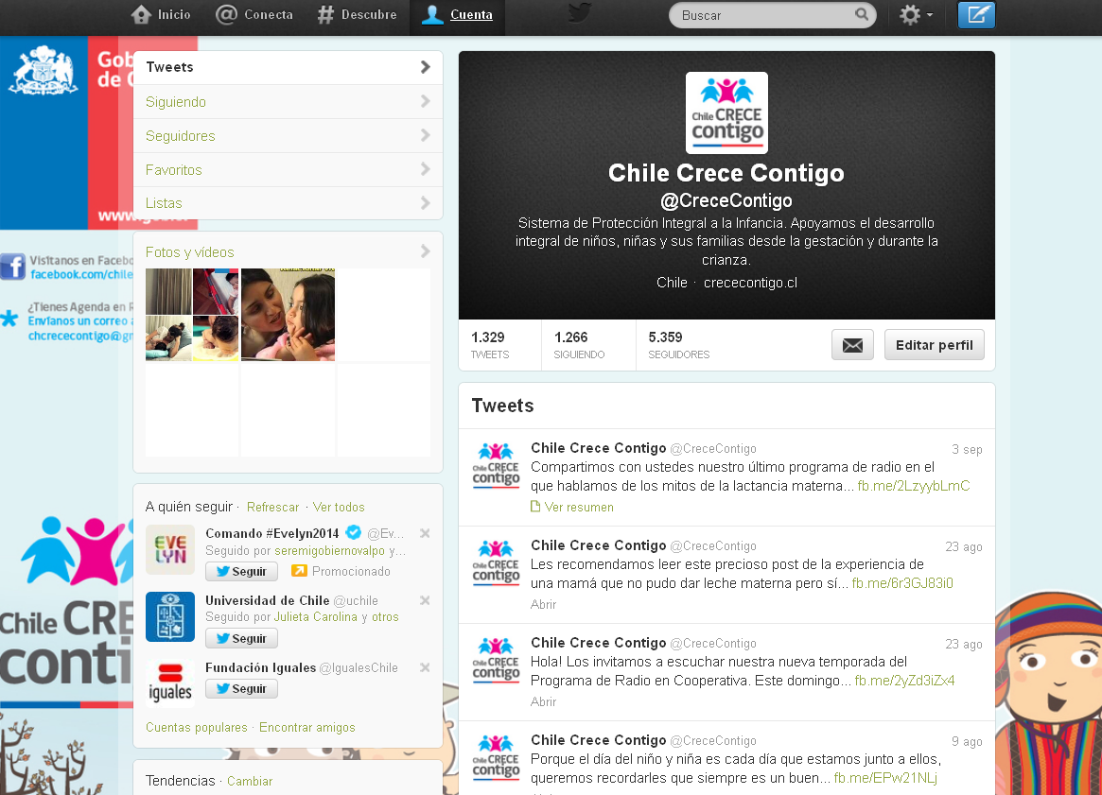
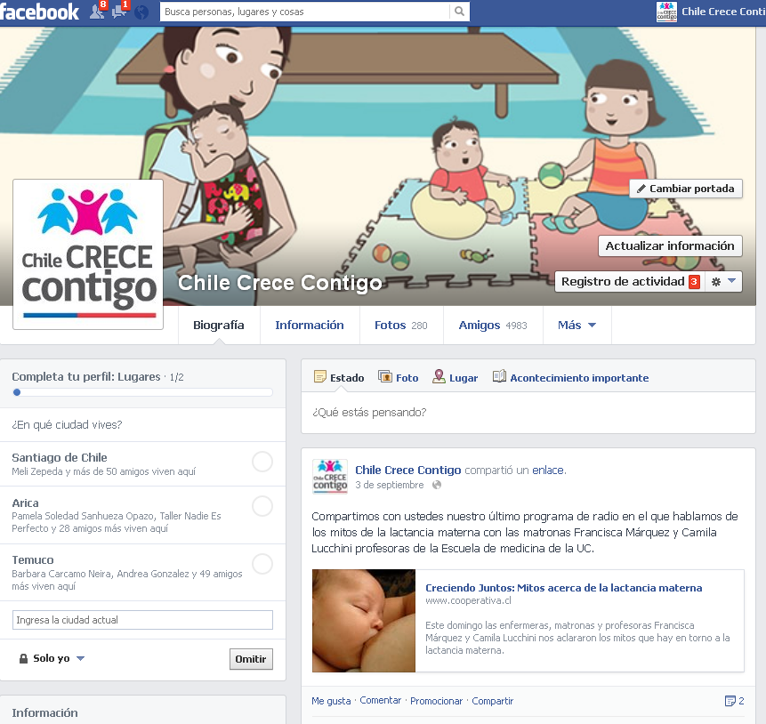


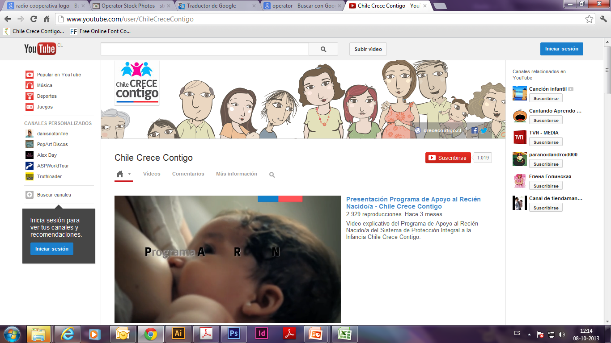

Redes Sociales
Seguidores: 5.413
Seguidores: 4.999
Grupo de Amigos de ChCC: 6.408
Nº de reproducciones
de la cápsula más vista: 58.282
Nº de videos en el canal: 86

Slide 52

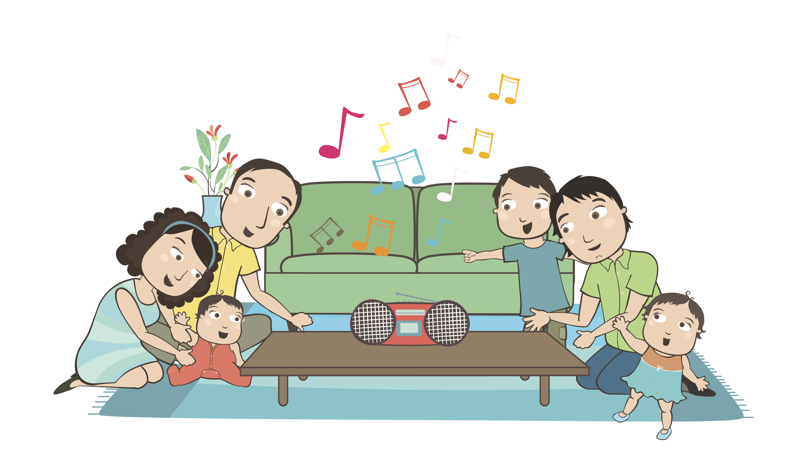
Programa de radio Creciendo Juntos
Objetivo: Generar un espacio de información y educación acerca del desarrollo infantil temprano y apoyo a la crianza de niños y niñas.
Público objetivo: Adultos relacionados con niños y niñas en primera infancia
Emisión:
Domingos de 9:00 a 10:00 hrs.
+
Red de 60 radios voluntarias
Cobertura: Nacional
Sintonía: más de 40.000 auditores al mes.

Slide 53


Fonoinfancia
Servicio de cobertura nacional, gratuito y confidencial, atendido por un equipo de psicólogos/as. Orientando a padres y adultos responsables del cuidado de niños y niñas.
Se destaca su alta satisfacción usuaria a nivel nacional 96,4% (UDP, 2012)
El principal grupo atendido son adultos en contacto con niños y niñas menores de 4 años.
Los principales motivos de consulta han sido históricamente las intervenciones respecto de un niño/a. Dentro de esta categoría, el nivel conductual es el más consultado (72%), en el que se destacan las conductas agresivas, conductas oposicionistas o “pataletas”.
El año 2012 recibió 41.973 con un promedio de 3.498 llamadas mensuales.

Slide 54

Avances

Slide 55
Principales Evaluaciones de CHCC
Evaluación cuasi-experimental del PADBP (cohortes no concurrentes en el tiempo), ya realizada la medición de base.
Evaluación experimental de tres brazos del Taller grupal de habilidades de crianza “Nadie es Perfecto”.
Estudio de satisfacción del PADBP.
Estudio de satisfacción y usabilidad del PARN.
Encuesta Nacional de Implementación (condiciones de eficiencia para la implementación del PADBP).
Evaluación cualitativa de la instalación del Programa de Apoyo al Desarrollo Biopsicosocial
Evaluación cuanti-cuali de las redes comunales de Chile Crece Contigo
Notes:
55

Slide 56
Principales Evaluaciones: Avances
Consolidación y aumento de prestaciones relevantes para apoyar a los niños/as en su desarrollo: pesquisas de factores de riesgo en gestante, visitas domiciliarias, educación prenatal y en competencias parentales.
Altos niveles de satisfacción usuaria en los programas de Apoyo al Desarrollo Biopsicosocial y de Apoyo al Recién Nacido (ajuares), con un 81% y 94%, respectivamente.
Aumento presupuestario sistemático de CHCC (sobre un 8%, año 2011-2012), especialmente en recursos asignados a apoyar la gestión local y la oferta en educación preescolar.
Notes:
56
56

Slide 57
Algunos avances
Principales Evaluaciones: Avances
Encuesta a 340 encargados/as comunales de CHCC: sus resultados permitirán orientar tanto el uso de los Fondos de Fortalecimiento Municipal como la asistencia técnica de los equipos regionales.
Construcción de Indicadores de Desempeño Clave para el 100% de las comunas, el objetivo es tener indicadores que nos permitan identificar cómo lo están haciendo las Redes Comunales y qué apoyos necesitan.
Aumento progresivo en el uso del Sistema de Registro, Derivación y Monitoreo.
Notes:
57
57

Slide 58
Ley de Presupuesto 2013: Ministerio Desarrollo Social CHCC; En qué estamos hoy…?

Slide 59

Aprendizajes

Slide 60
Claves del Modelo de CHCC
Un único discurso convocador de transformación de la sociedad.
Construir sobre la experiencia del país.
Escalamiento nacional de intervenciones ya existentes.
Generación de nuevas capacidades en los RRHH.
Eliminar la superposición de programas.
Fortalecimiento y formalización del trabajo en red en todos los niveles:
Circulación de la información, gestión y análisis continua de la información para la toma de decisiones.
La mecánica de las derivaciones como una práctica de trabajo.
Formalización de redes de trabajo más allá de las voluntades personales.
Notes:
60

Slide 61
Claves del Modelo de CHCC
La familia como principal responsable de la crianza y desarrollo de sus hijos e hijas: llegar con más y mejor información a las familias.
Foco en la calidad de los servicios.
Foco en el acompañamiento personalizado de las familias.
Una comunidad acogedora, inclusiva y con atención preferente a sus niños y niñas más pequeños.
Equipos de trabajo multiprofesionales, orientados a la tarea y con el centro de su atención puesta en el desarrollo de los niños y niñas.
Notes:
61

Slide 62

Desafíos…
Formalización de un Modelo de Gestión protocolizado.
Reglamento CHCC; que norme procesos para el cumplimiento de garantías.
Reinstalación permanente de las redes de trabajo. Fortalecimiento de la Coordinación Intersectorial.
Actualización y generación de nuevos contenidos del Programa Educativo y en el sitio web.
Implementación de la herramienta de control de stock de materiales y mantención evolutiva del SRDM.
Evaluación del uso, pertinencia, calidad de los materiales educativos de ChCC (Acompañándote a Descubrir I y II).
Creación de nuevo material audiovisual de apoyo (canciones-cuentos-juegos) y de estimulación para niños/as de 2 a 4 años.
Revisión avances en propuesta de ampliación del grupo etáreo.

Slide 63
Muchas Gracias
Notes:
63

